Slide 1
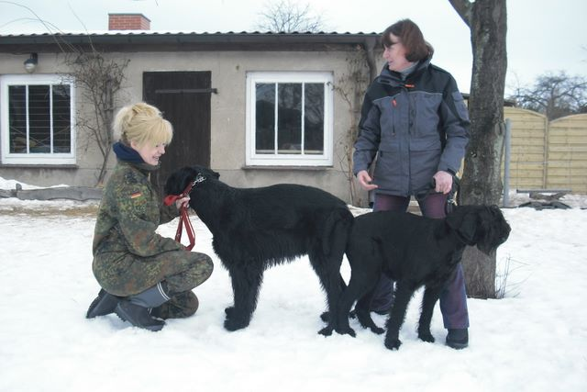
Vortrag „ Der Deckrüde“ auf der Tagung für Zuchtwarte und Züchter am 18.11. 2018 in Sülstorf

Slide 2
Der Deckrüde
Der Rüde in der PSK-Zuchtordnung
Embryonale Entwicklung
Entwicklung bis zur Geschlechtsreife
Anatomie
Deckakt
Künstliche Besamung
Spezielle Erkrankungen beim Rüden
Deckhygiene

Slide 3
Ab 01.01. 2019 müssen im PSK vor dem Deckeinsatz eines inländischen Rüden folgende Mindestanforderungen erfüllt sein:
Gesundheitsvoraussetzungen
Für RS, S und Dt. Pinscher
HD A oder B - damit gilt ab HD C Zuchtverbot, Augen Test, DNA-Profil
Für Deutsche Pinscher zusätzlich noch Dilute-Test
Für Zwergschnauzer Augen-Test, DNA-Profil, Gentest MAC und Gentest PRA B
Für Affenpinscher und Zwergpinscher nur Augen-Test und DNA-Profil
Für ausländische Rüden gelten die Bestimmungen erst ab dem 01.01. 2020
Phänotypbestimmung im Rahmen einer Zuchtzulassungsprüfung
Eine Ausstellungsbeurteilung mindestens mit der Formwertnote „ sehr gut „ im zuchtfähigem
Alter durch einen PSK-Zuchtrichter
Verhaltensbeurteilung im Rahmen einer Zuchtzulassungsprüfung oder eine bestandene BH/VT Prüfung oder ein bestandener Wesenstest
PSK-Ahnentafel für Rüden, die in Deutschland stehen.
Für Rüden, die im Ausland stehen, gelten die Bestimmungen des Heimatlandes.
Sie müssen FCI- anerkannte Ahnentafeln haben.
Die Zuchtzulassung ist zu widerrufen , wenn bei den Nachkommen eine besondere Häufung erbliche Defekte oder der Hund selbst zuchtrelevante Krankheiten oder Aggressivität aufweist.

Slide 4
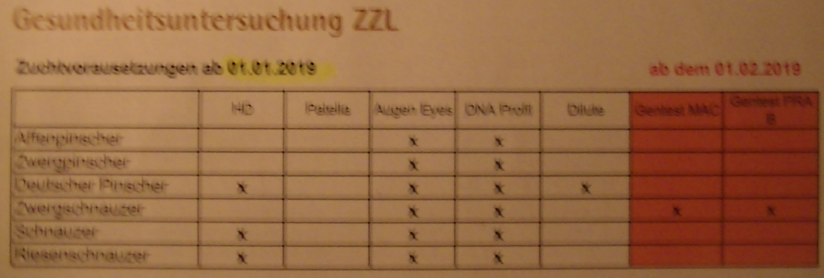
ZZL ab 01.01. 2019

Slide 5
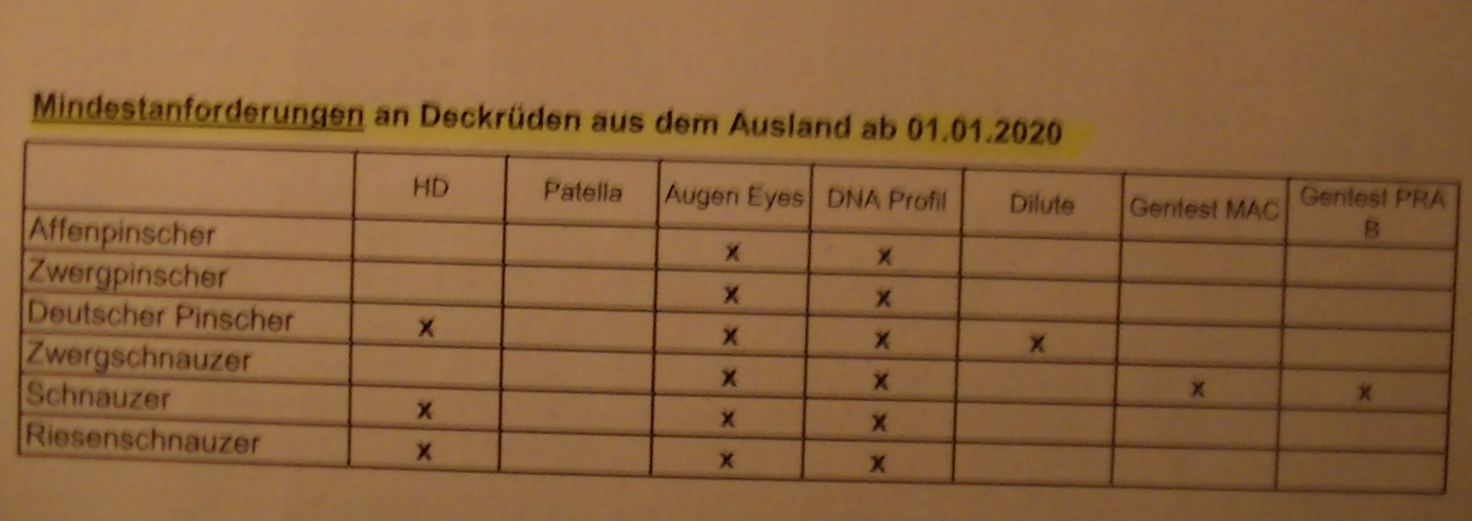
ZZL ab 01.01. 2020

Slide 6
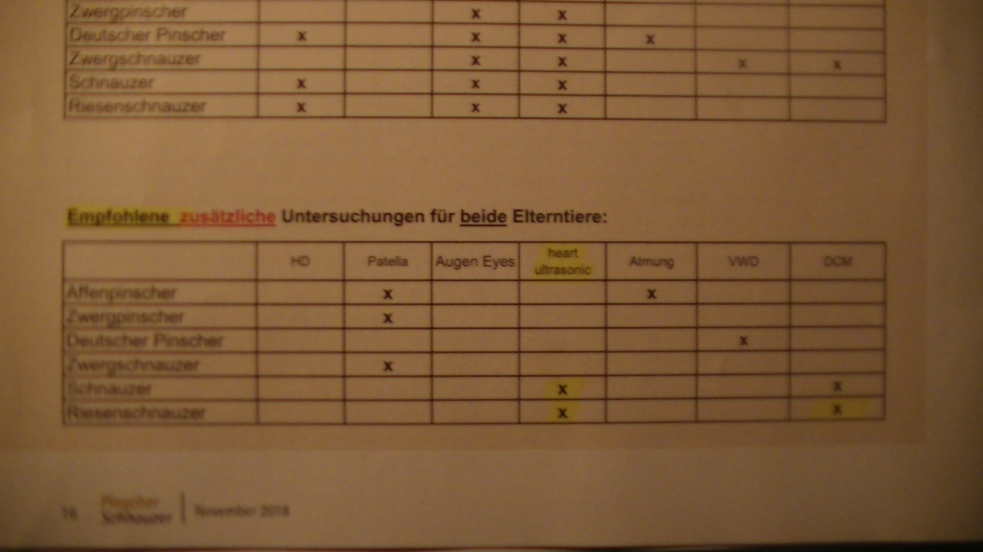
Zusätzlich empfohlene Untersuchungen

Slide 7
Die embryonale Entwicklung der Geschlechtsorgane bei Rüden

Slide 8
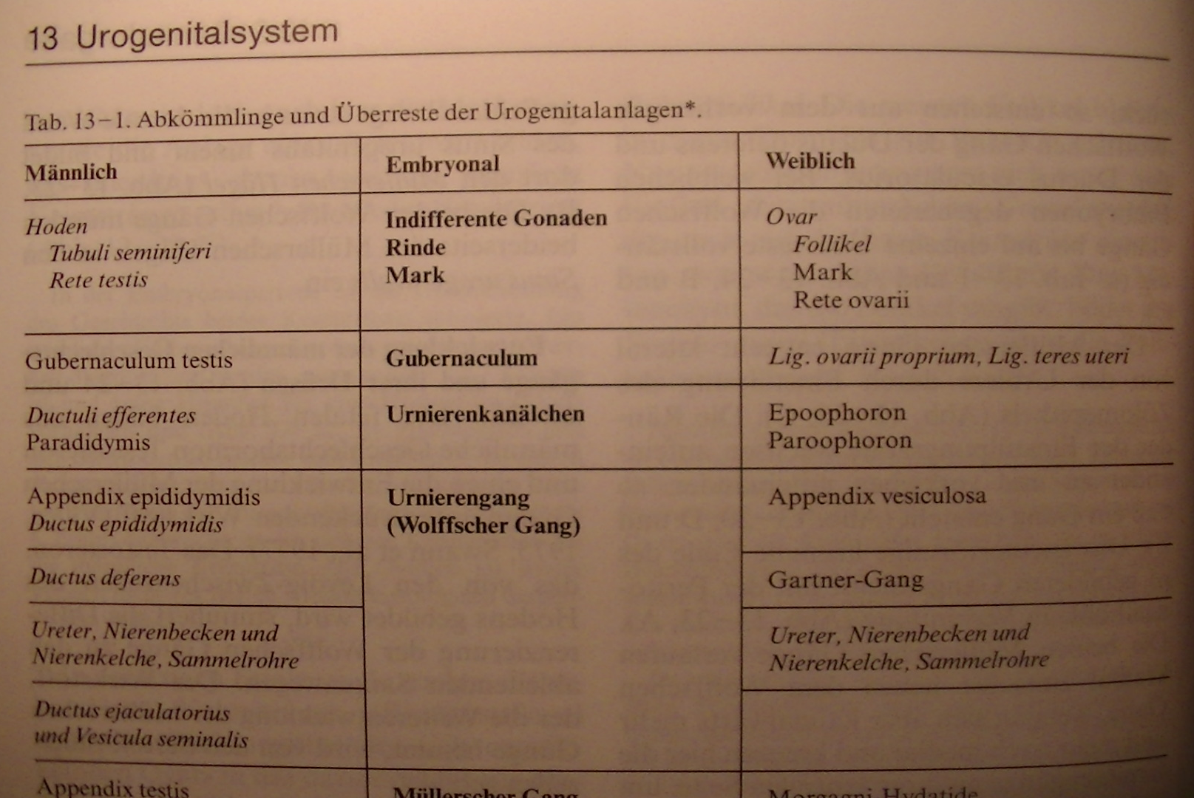
Entstehung der Harn- und Geschlechtsorgane

Slide 9
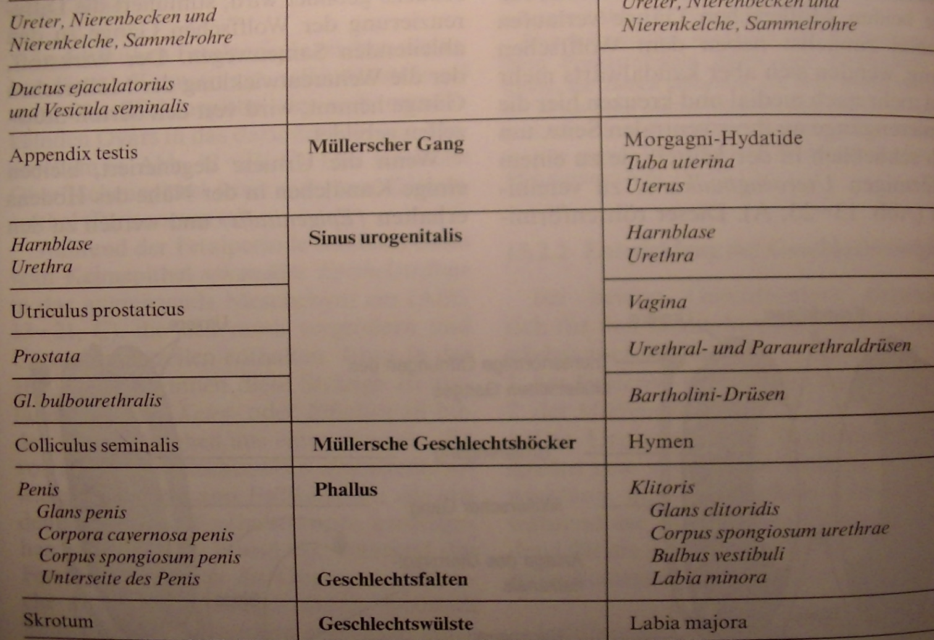
Müllergang und Sinus urogenitalis

Slide 10
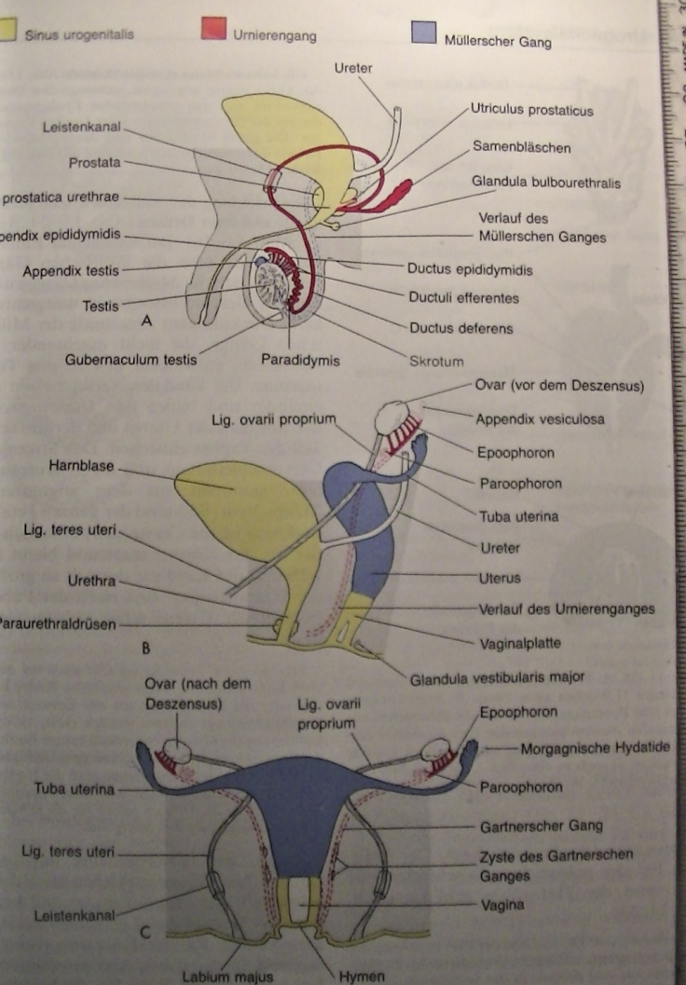
Sinus urogenitalis, Urnierengang und Müllerscher Gang

Slide 11
Durch das Antimüller-Hormon, das in den Hoden produziert wird, bildet sich der „weibliche“ Müllergang zurück

Slide 12
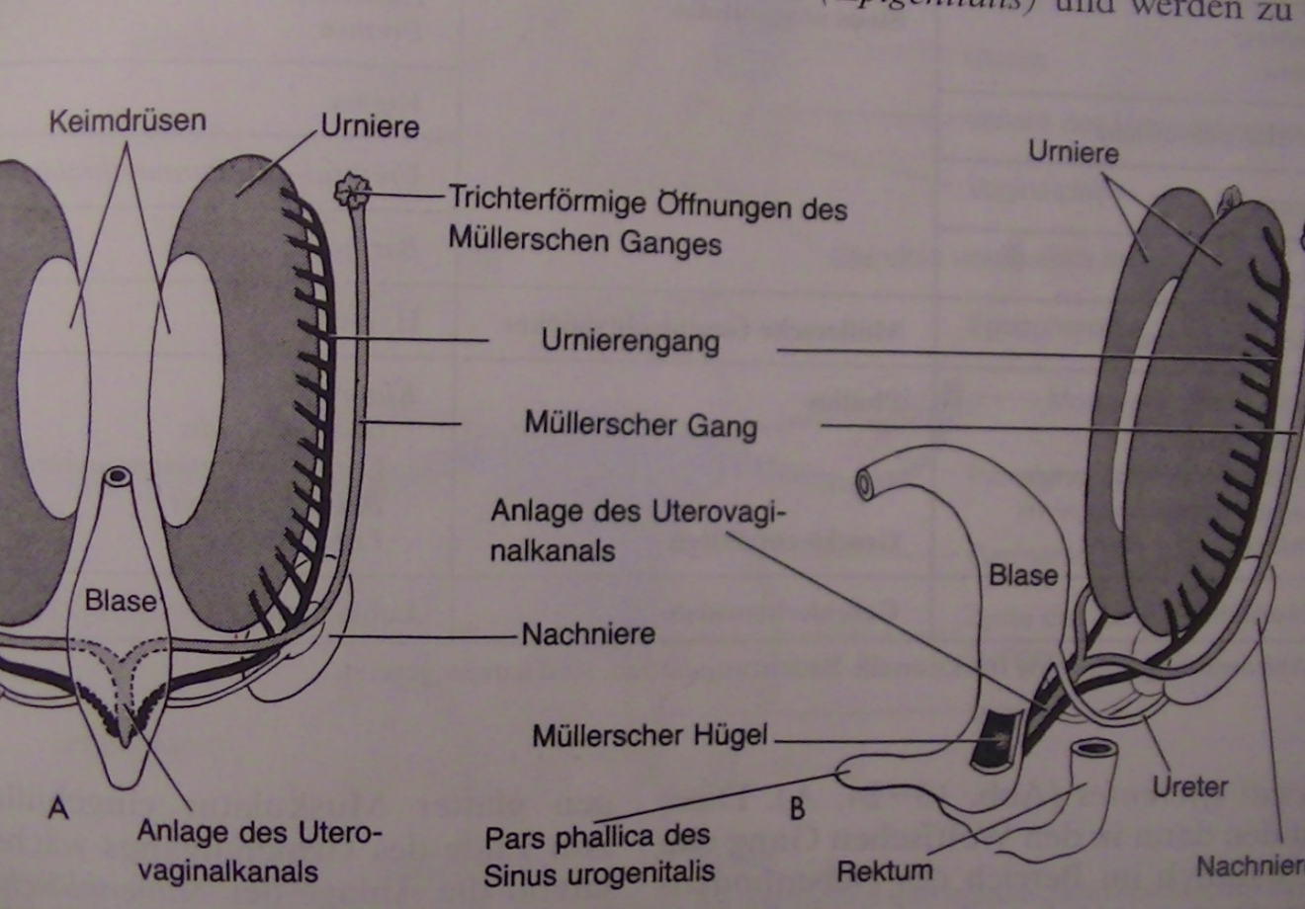
Keimdrüsenanlage bei der Hündin, Müllerscher Gang
Umformung des Müllerschen Ganges zum weiblichen Genitale

Slide 13
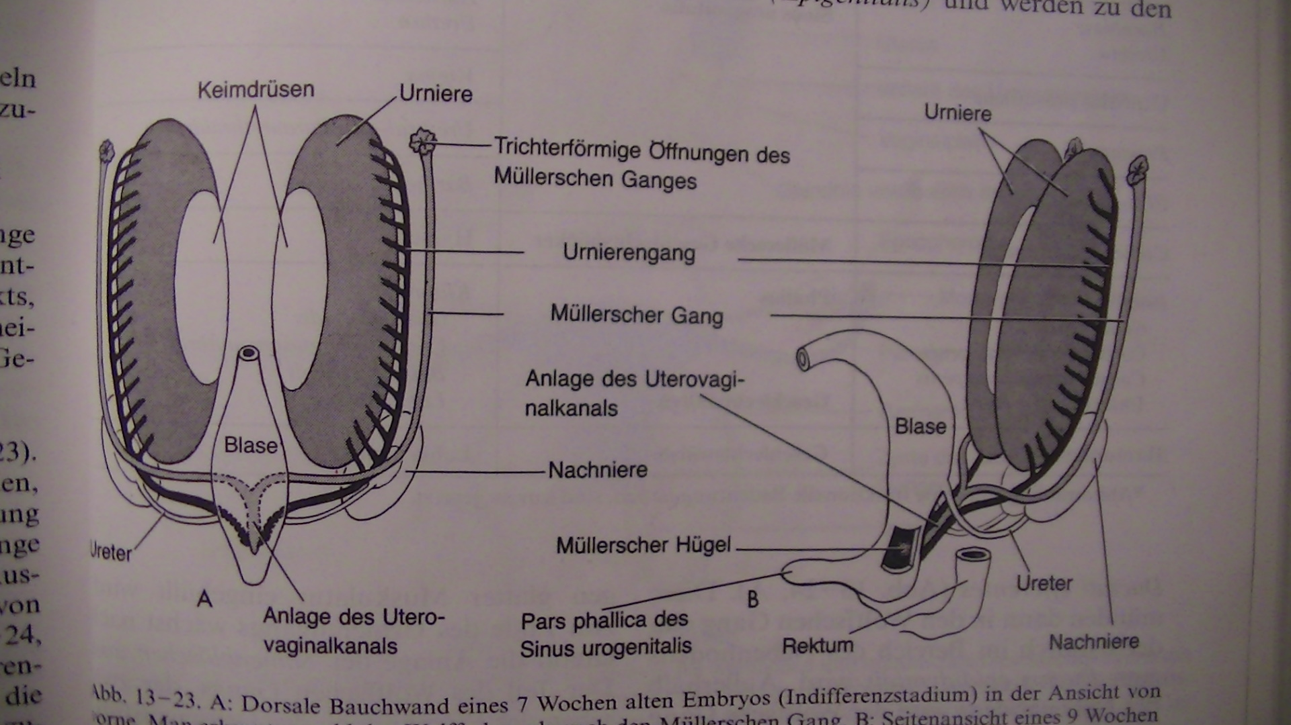
Urnierengang ( Wolfscher Gang ) und Müllerscher Gang

Slide 14
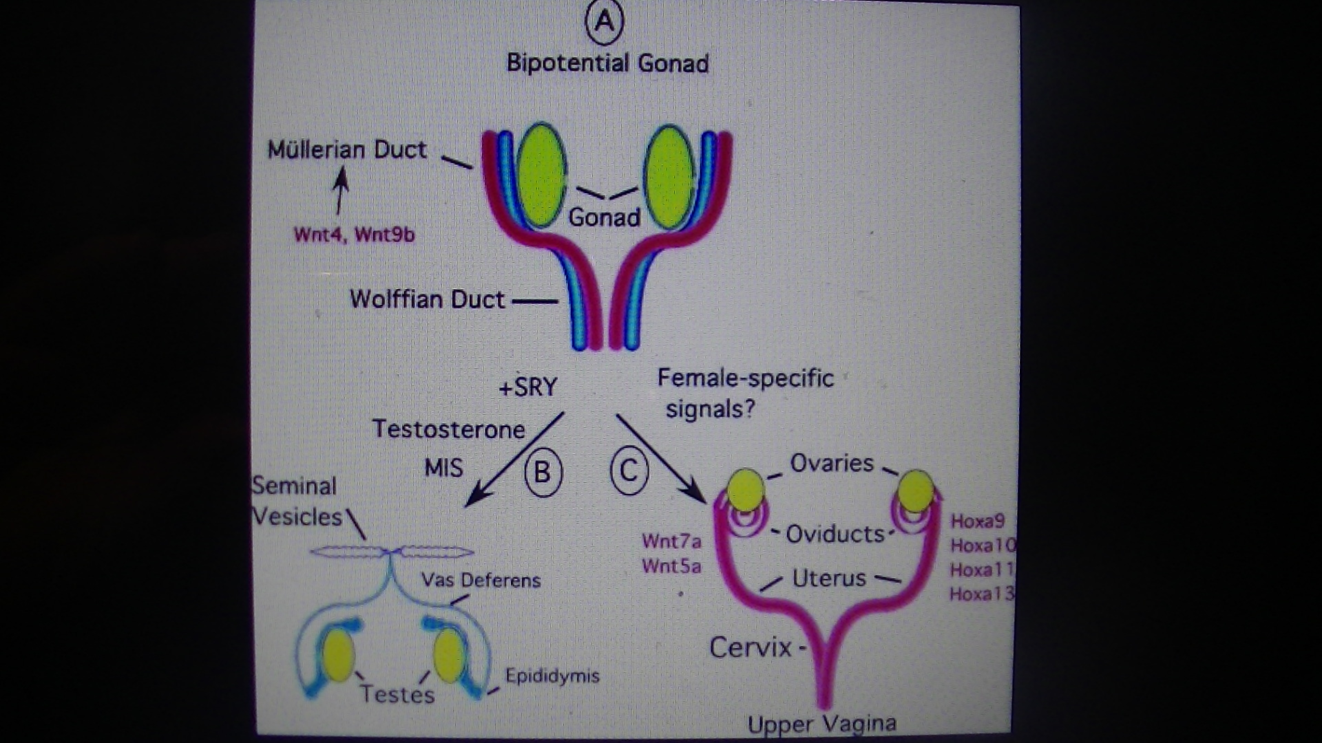
Müllerscher und Wolfscher Gang

Slide 15
Abstieg der Hoden
Die Hoden wandern von ihrer Lage hinter den Nieren entlang des Hodenleitbandes durch den Leistenkanal
in den Hodensack
Frühestens ab der 4. Woche sind die Hoden im Hodensack
zu fühlen
Mit ca. 6 ½ Wochen ist bei 98 % der Rüden der Hodenabstieg abgeschlossen

Slide 16
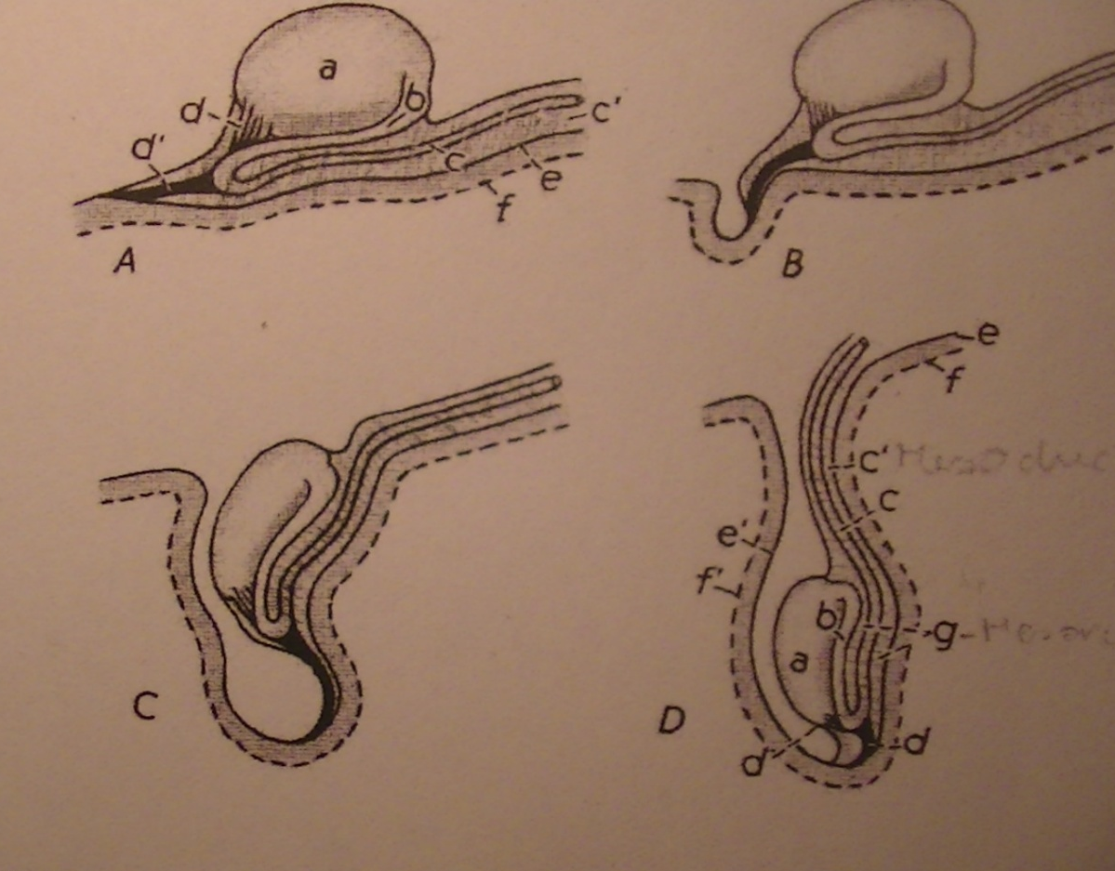
Abstieg des Hoden

Slide 17
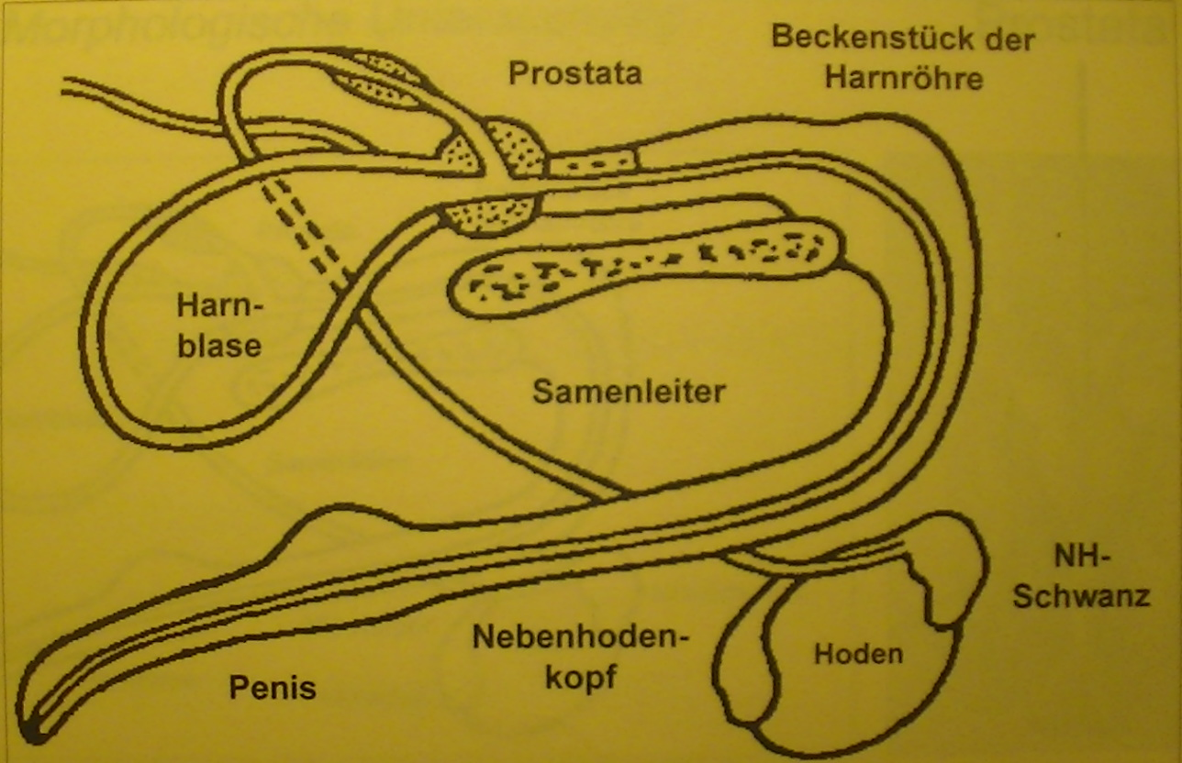
Harn- und Geschlechtsorgane des Rüden

Slide 18
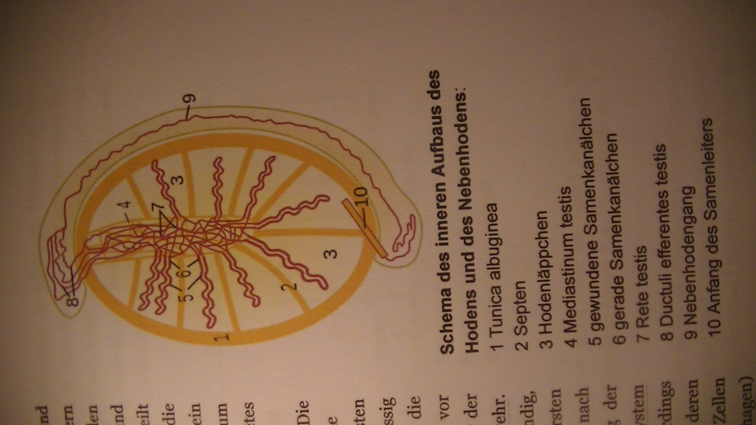
Aufbau des Hoden : 1 Hodenhaut, 2. Zwischenhaut, 3. Hodenläppchen, 4. Zwischenspalt,
5. gewundene Samenkanälchen, 6. gerade Samenkanälchen, 7. Hodennetz, 8. Samengang,
9. Nebenhodengang, 10. Anfang des Samenganges

Slide 19
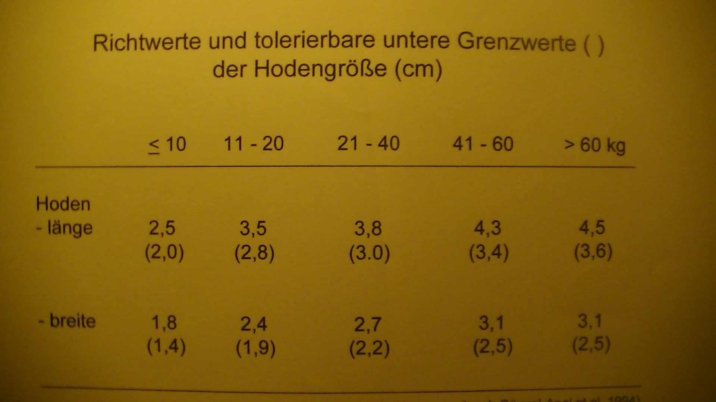
Hodengröße

Slide 20
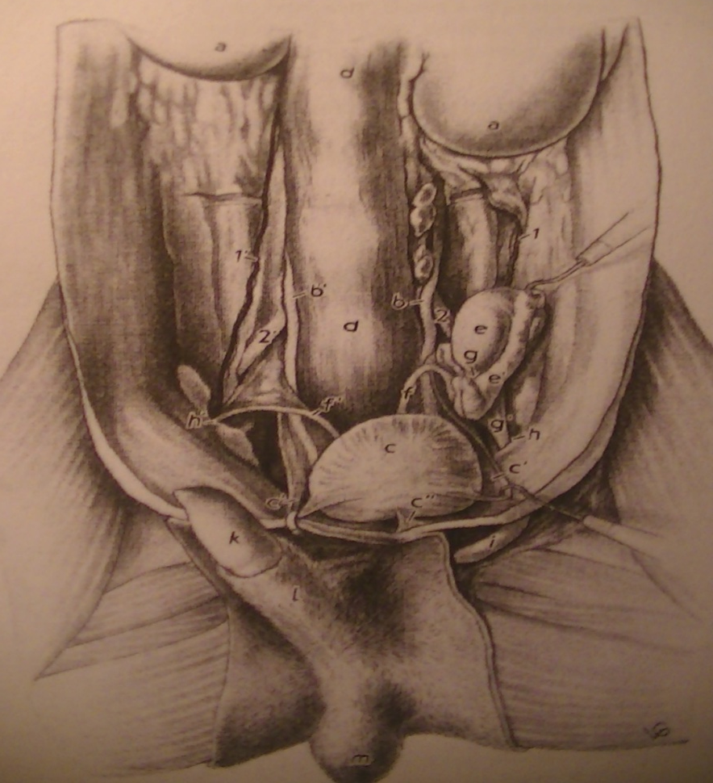
Linksseitiger abdomineller Kryptorchismus

Slide 21
Kryptorchismus
Abdomineller Kryptorchismus
Inquinaler Kryptorchismus
Pendelhoden
Ektopischer Hoden
Monorchie/Anorchie

Slide 22
Folgen des Kryptorchismus
Die Spermienproduktion
ist gestört oder fehlt ganz.
Die Hormonproduktion ist
normal oder gesteigert.
Die kryptorchiden Hoden
neigen mit steigendem Alter zu Tumorbildungen
oder zu Torsionen.

Slide 23
Erkrankungen der Hoden
Fehlbildungen
Hodenentzündungen
Zirkulationsstörungen
Tumore
Funktionsstörungen
Hodenatrophie

Slide 24
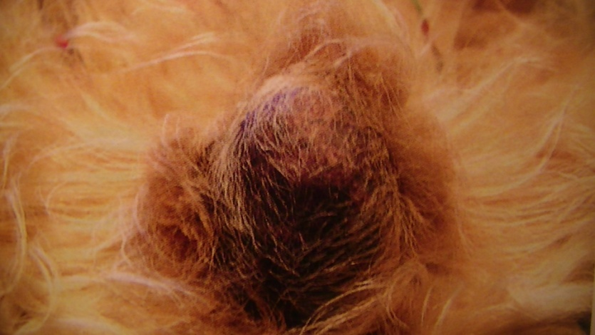
Hodentumore
Leydigsche Zwischenzell-Tumoren
Seminome
Sertolizelltumore

Slide 25
Folgen der Hodentumoren sind Feminisierung
Unfruchtbarkeit
Prostataerkrankungen
Haarlosigkeit
.
Metastasierungen und infiltratives Wachstum sind sehr selten.
In der Regel ist eine Kastration angeraten

Slide 26
Erkrankungen des Skrotums
Dermatitis
Varizen
Neoplasmen

Slide 27
Kastration
Indikation
Methoden
Erwünschte Wirkung
Negative Folgen

Slide 28
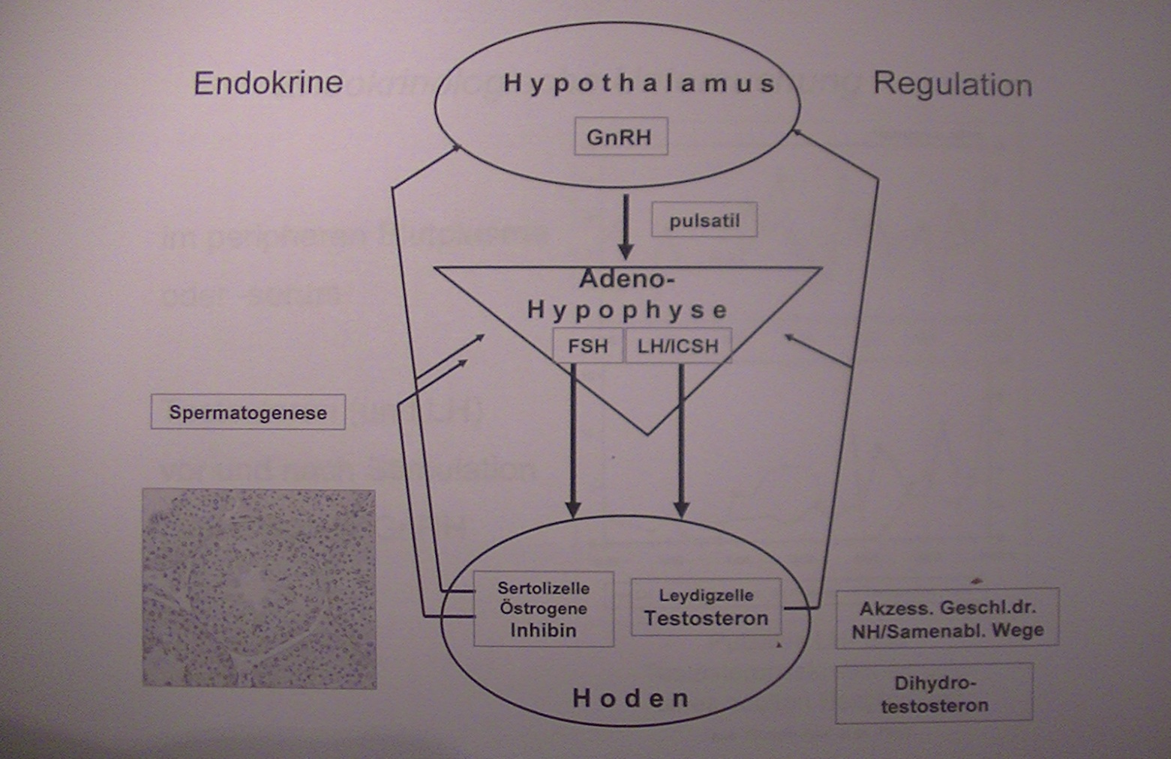
Steuerung der Sexualhormonproduktion beim Rüden

Slide 29
Eine Kastration kann durch eine operative Entfernung der Hoden oder durch die Injektion bzw. Implantation eines die Hormonproduktion des Hodens herabsetzendes Medikament bewirkt.

Slide 30
Gründe für eine Kastration:
Erkrankung der Hoden kryptorchider Hoden extremes Sexualverhalten
Unterdrückung des normalen Sexualverhaltens

Slide 31
Durch die Implantation eines Kastrationchips mit dem GnRH-Analogon Deslorelin ( Suprelorin) kann eine mehrmonatige sexuelle Ruhigstellung und damit eine Unfruchtbarkeit erreicht werden.

Slide 32
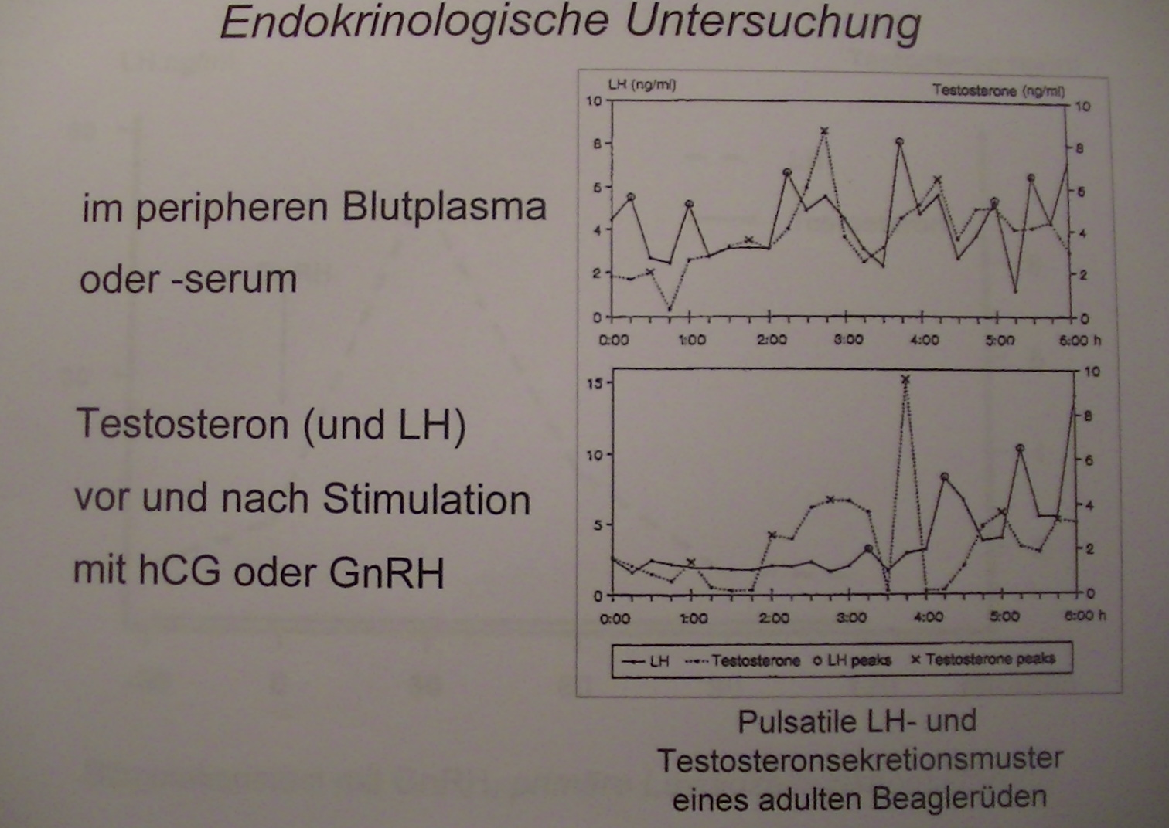
Sexualhormonblutspiegel

Slide 33
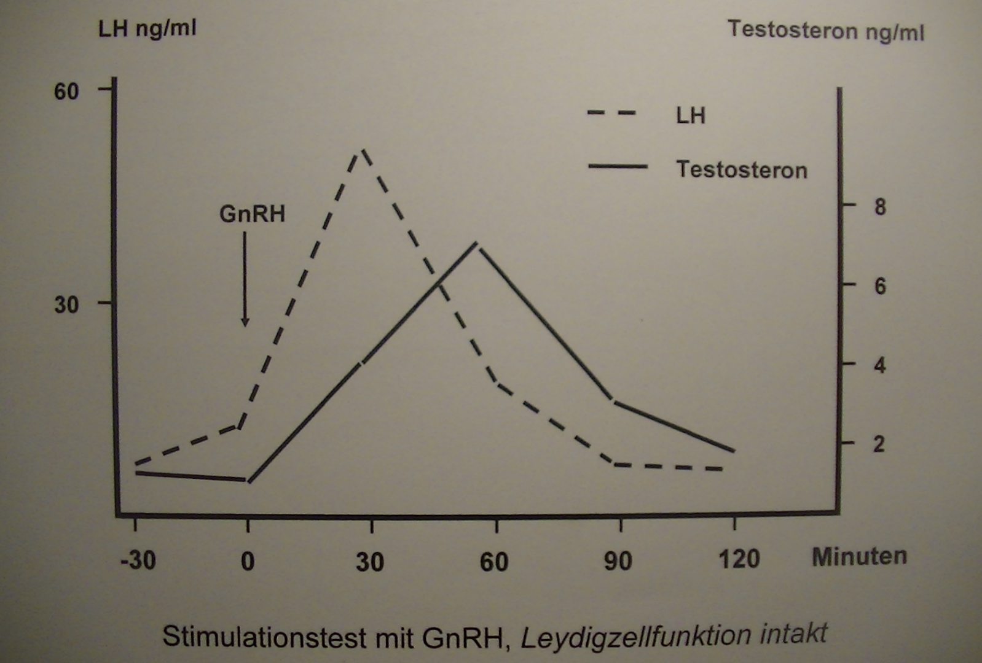
Sexualhormonfunktionsprüfung

Slide 34
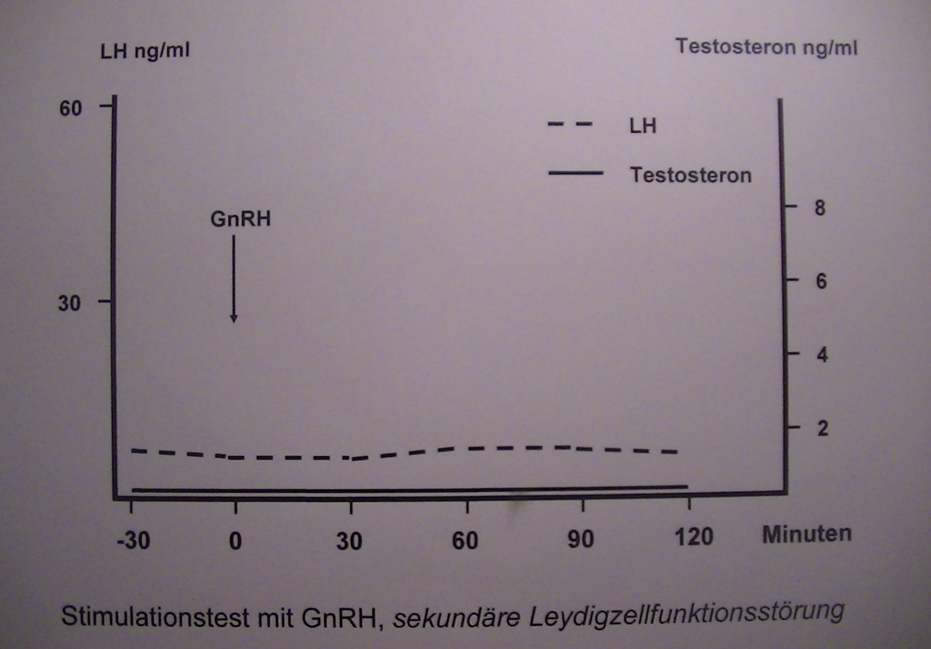
Sexualhormonfunktionsprüfung

Slide 35
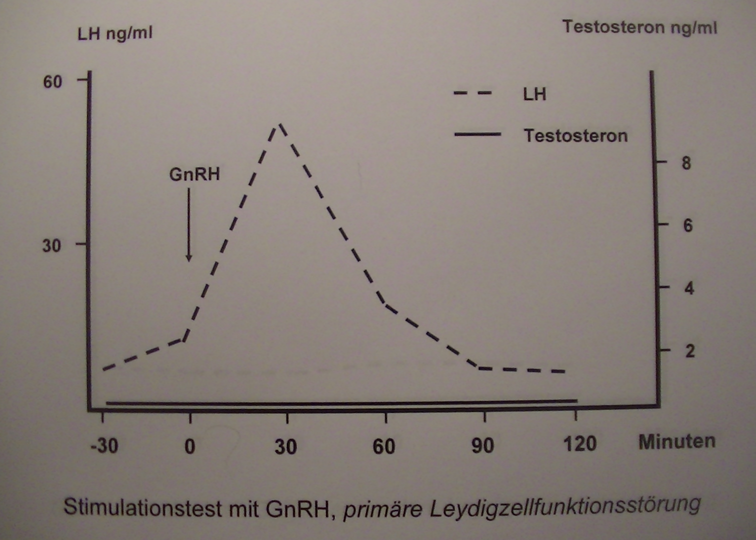
Sexualhormonfunktionsprüfung

Slide 36
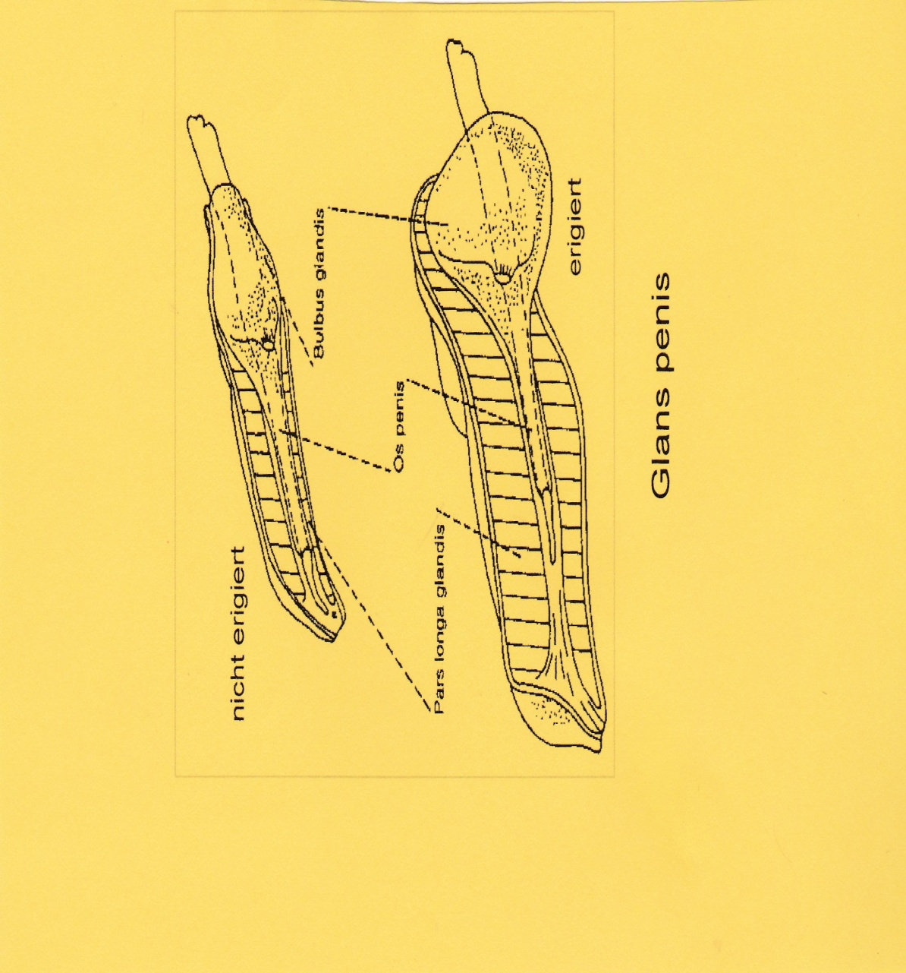
Anatomie des Hundepenis
Glans penis: Eichel/ Spitze des Penis
Pars longus glandis: länglicher Teil des Penis
Bulbus penis : kugelförmiger Teil des Penis
Os penis: Penis Knochen

Slide 37
Erkrankungen des Penis
Vorhautentzündung
Verletzungen
Penistumore
Phimose
Penisprolaps
Venerisches Sarkom

Slide 38
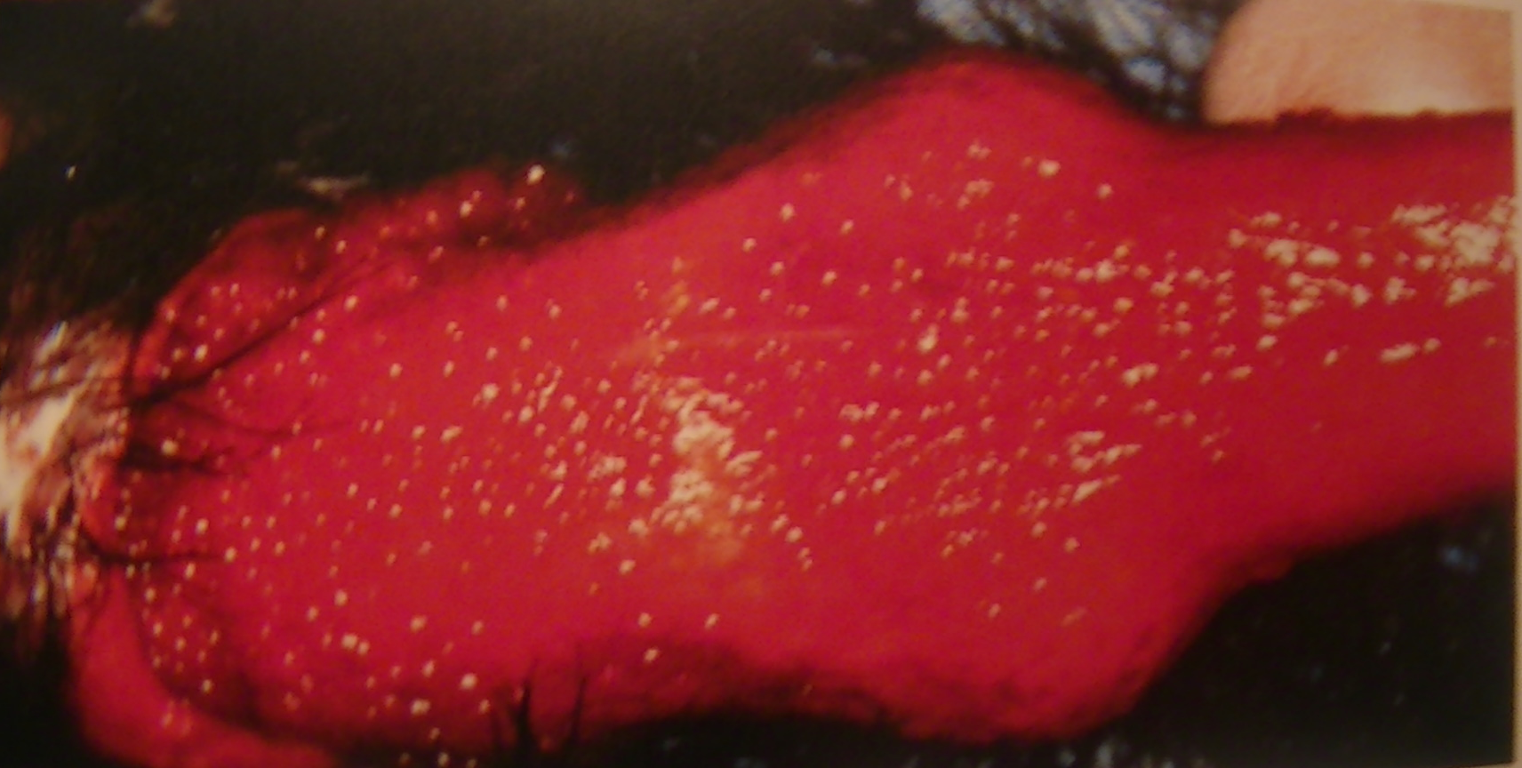

Slide 39
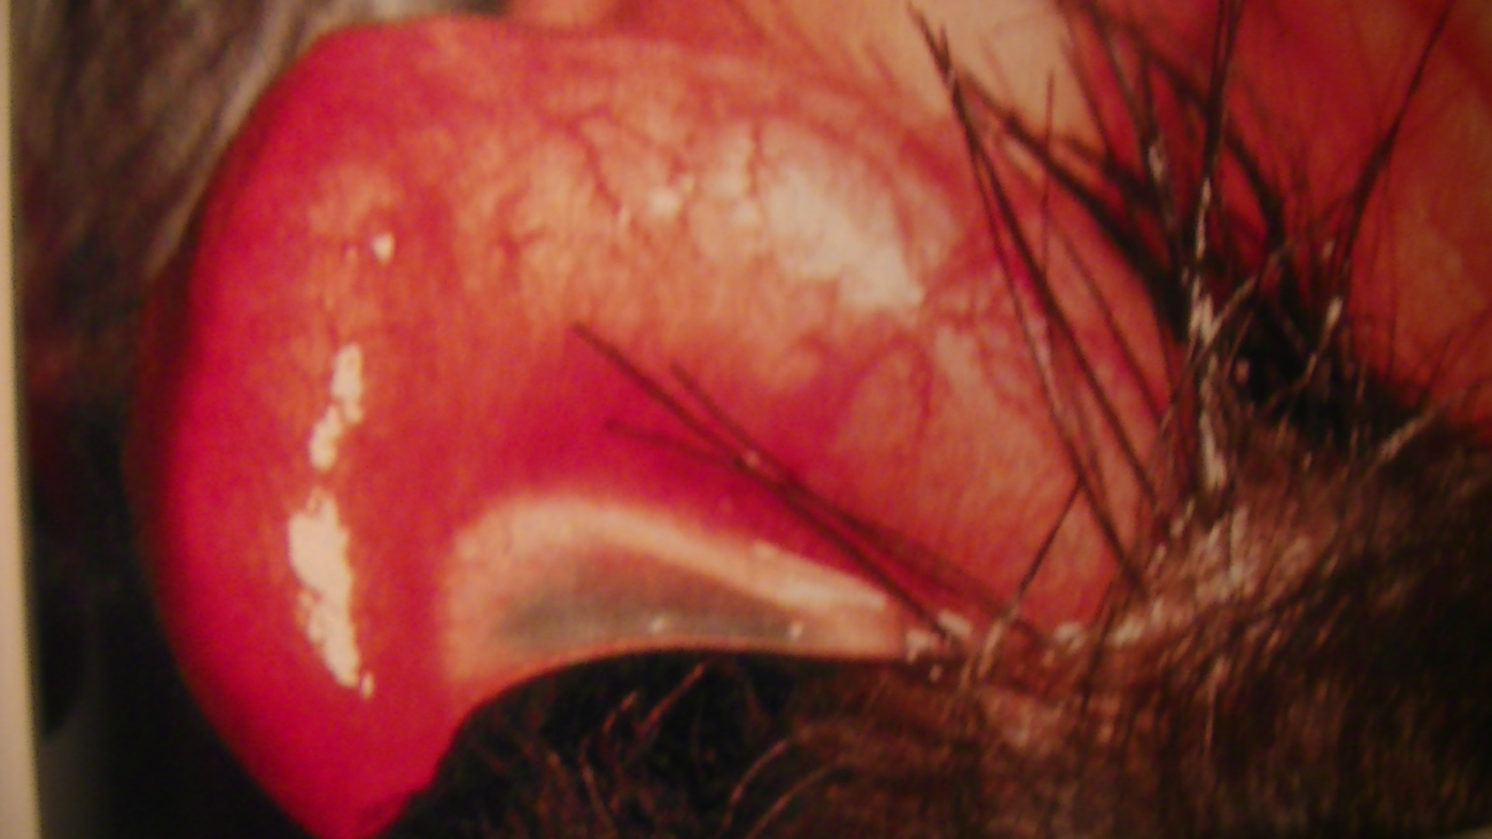

Slide 40
Erkrankungen der Prostata
Prostatahyperplasie
Intraprostatische Zysten
Paraprostatische Zysten
Prostatitis
Prostata-Abzesse
Prostatatumore

Slide 41
Samenanhangsdrüsen
Der Hund hat nur eine Samenanhangsdrüse: die Prostata
Er hat keine Samenblase
und keine
Harnröhrenzwiebeldrüse

Slide 42
Deckakt

Slide 43
Es ist vorteilhaft junge -besonders virginelle -Hündinnen mit erfahrenen Rüden und junge Rüden mit erfahrenen Hündinnen zu verpaaren

Slide 44
Der Rüde kontrolliert meistens zunächst am Geruch des Urins der Hündin deren Zyklusstand.

Slide 45
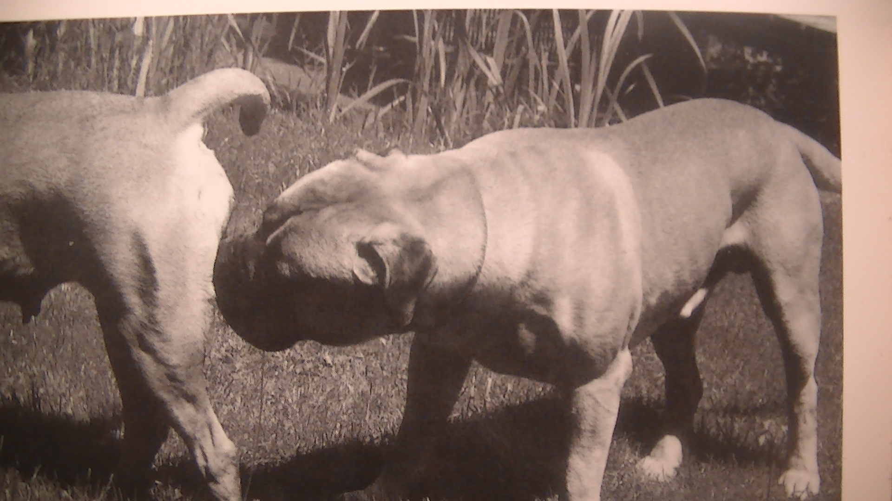
Kontrolle der Vulva durch den Rüden

Slide 46
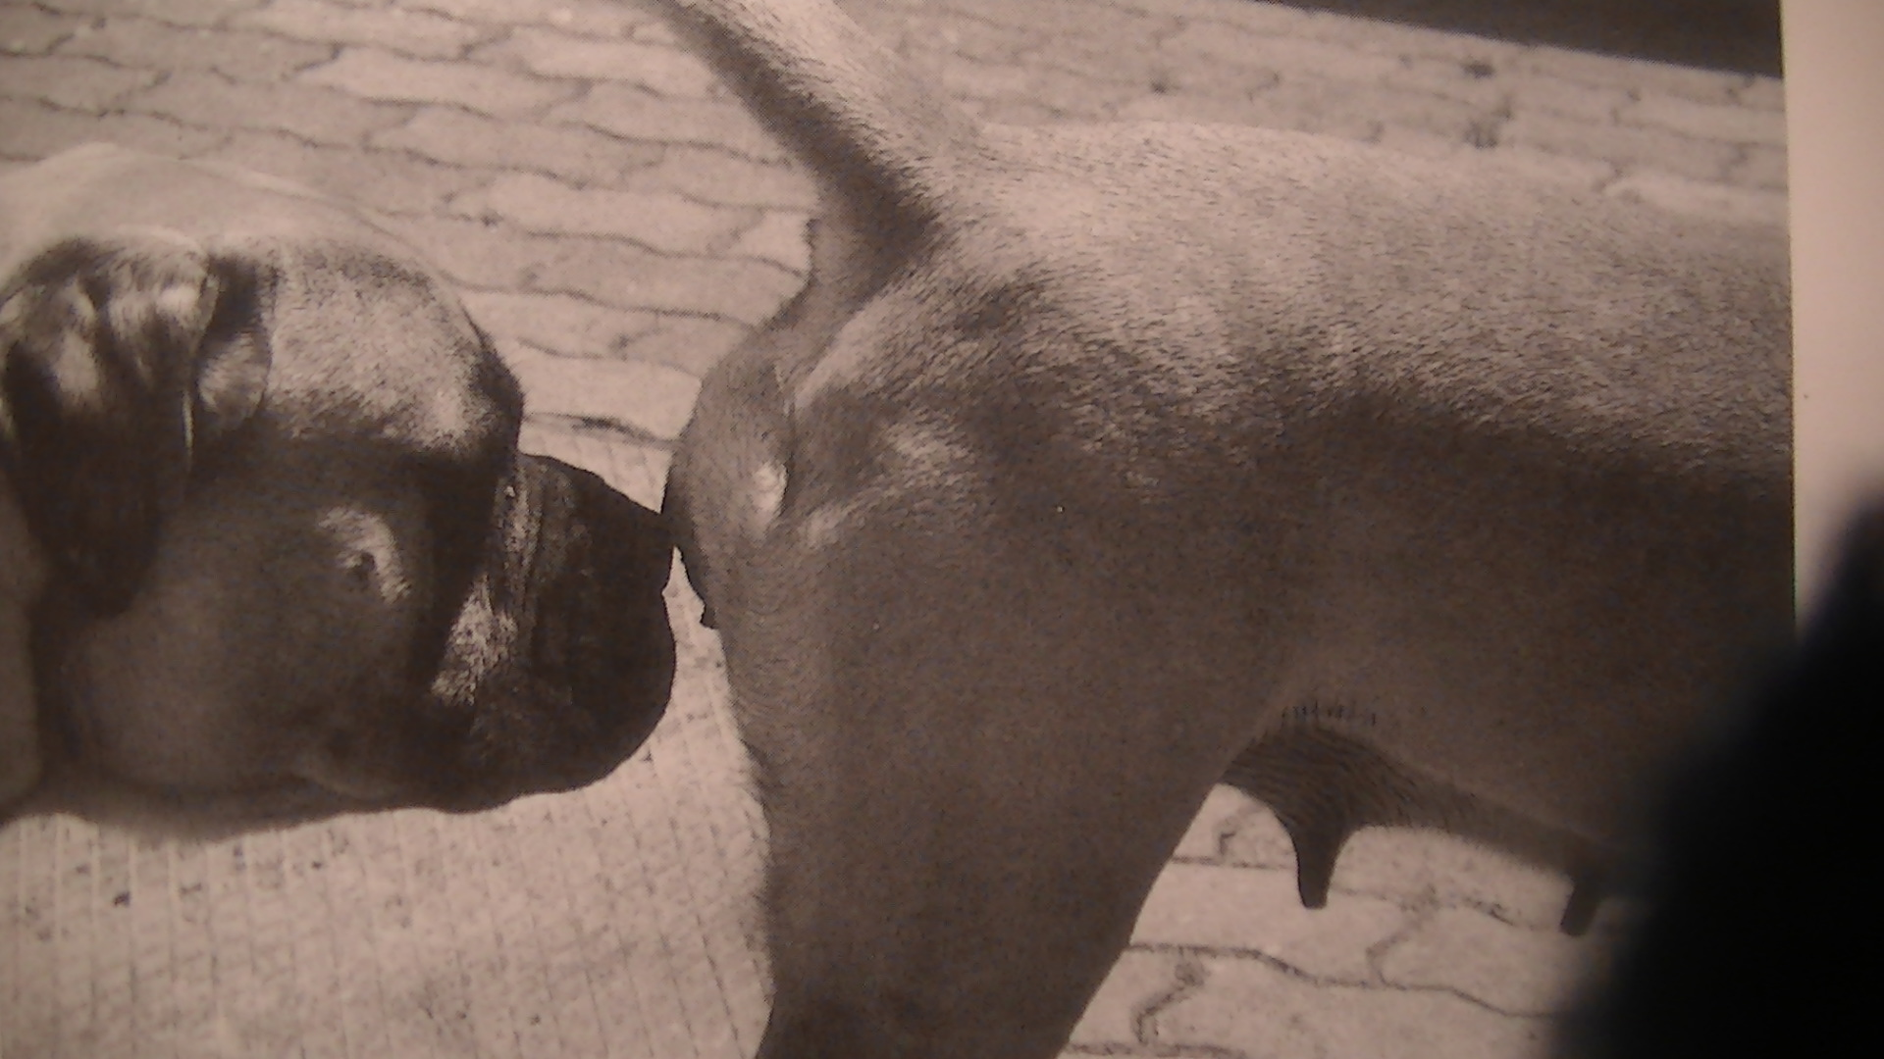
Die Hündin hebt die Rute und zieht die Vulva hoch

Slide 47
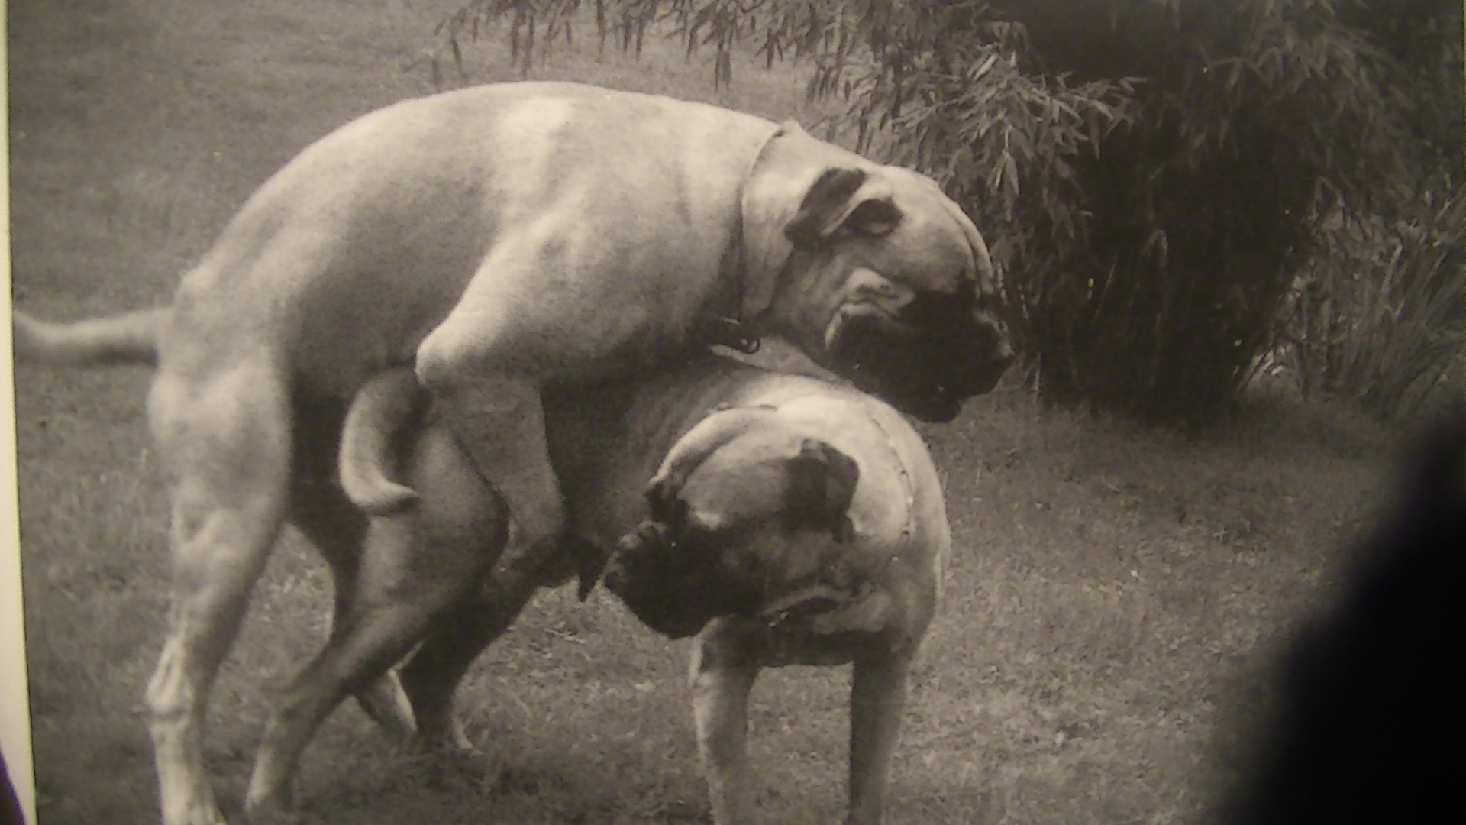
Der Rüde steigt auf, zieht die Hündin zu sich ran , dringt mit dem Penis in die Scheide ein und beginnt mit den Friktionsbewegungen.

Slide 48
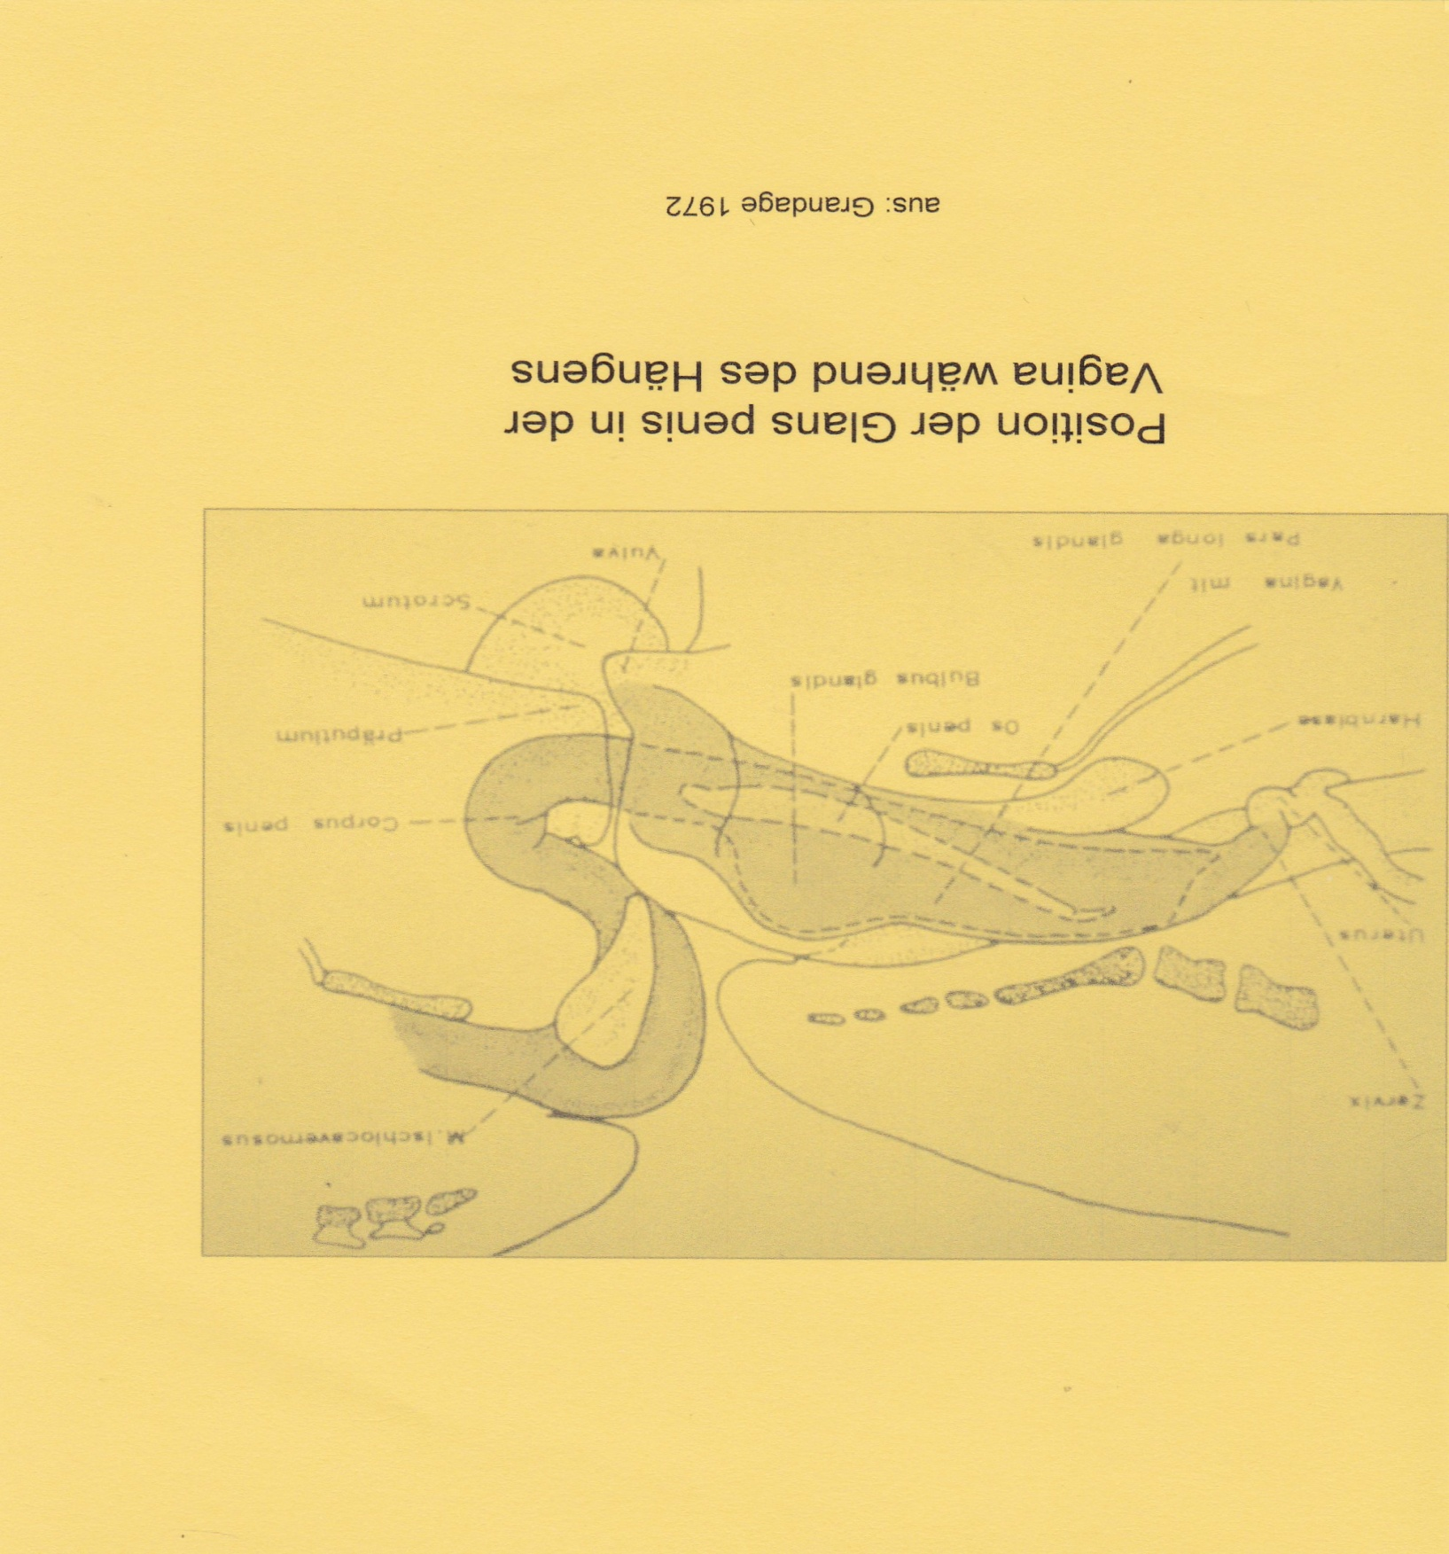
Position der Penisspitze in der Scheide während des Deckaktes zum Zeitpunkt des Hängens
Corpus penis: Penis Körper, Glans Penis : Penisspitze, Bulbus penis:
Präputium: Vorhaut, Skrotum : Hodensack, Os penis: Penisknochen
Vulva: Scheide, Uterus : Gebärmutter, Zervix : Gebärmutterhals

Slide 49
Das „Hängen“ dauert in der Regel 10 bis 30 Minuten. Es kann allerdings auch bis zu einer Stunde oder auch nur 3 bis 4 Minuten dauern. Da die Ejakulation der spermienreichen Fraktion direkt nach den ersten Friktionsbewegungen einsetzt, sind normale Konzeptionsraten auch dann möglich, wenn das Phänomen des „Hängens“ überhaupt nicht eintritt.

Slide 50
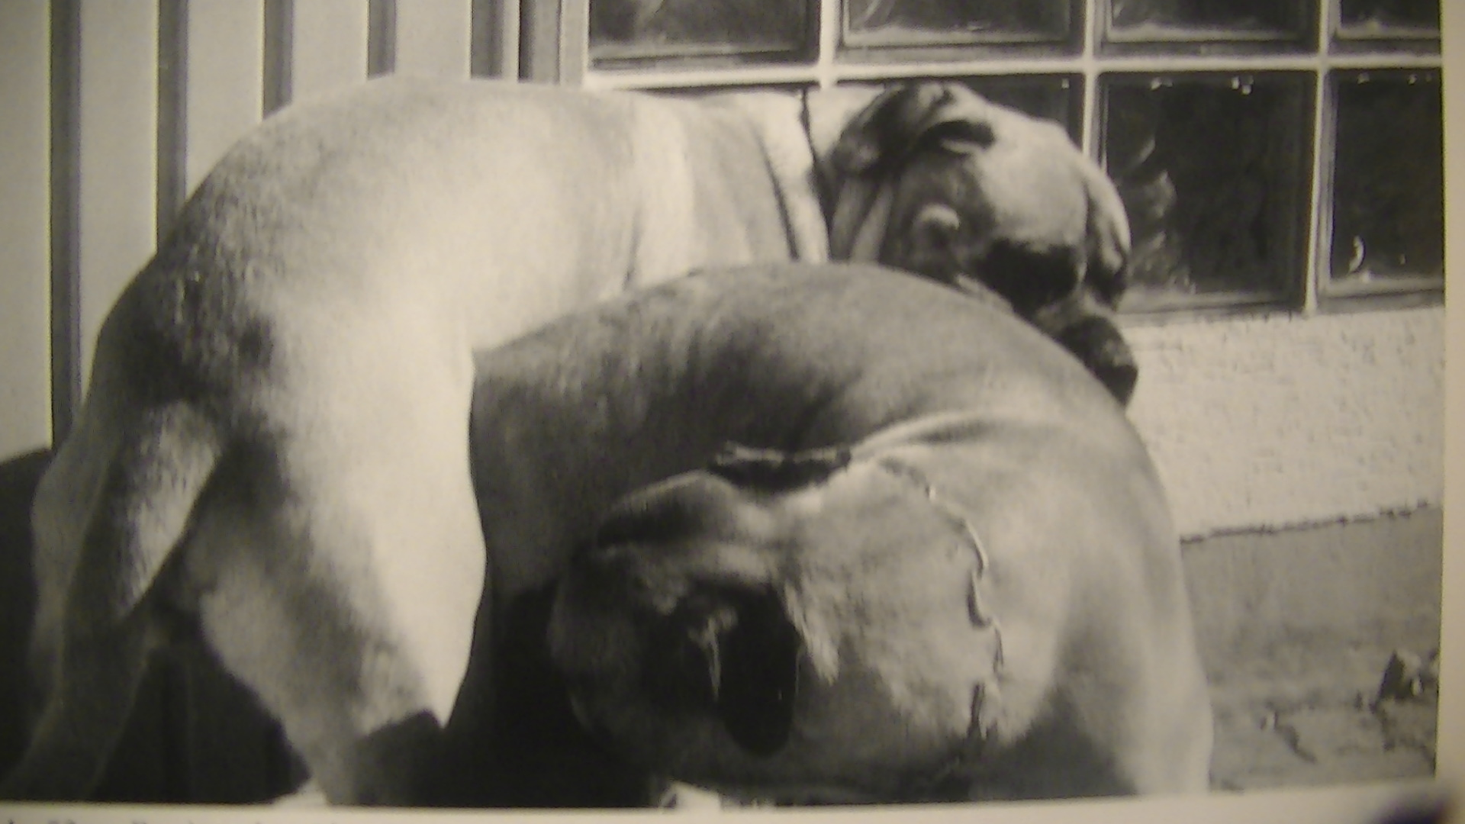
Der Rüde ist abgestiegen

Slide 51
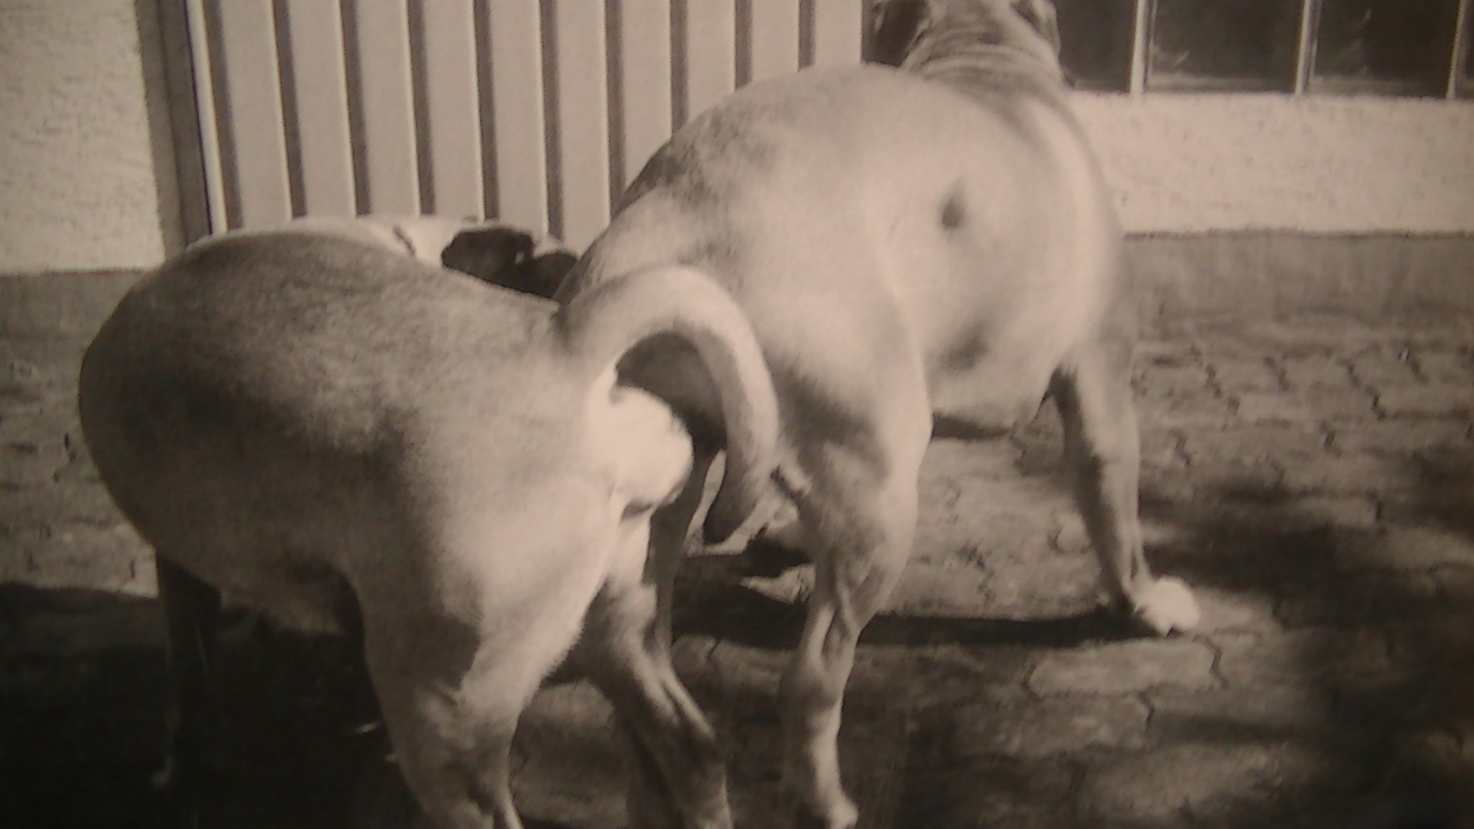
Beide Hunde stehen jetzt mit den Hinterteilen aneinander

Slide 52
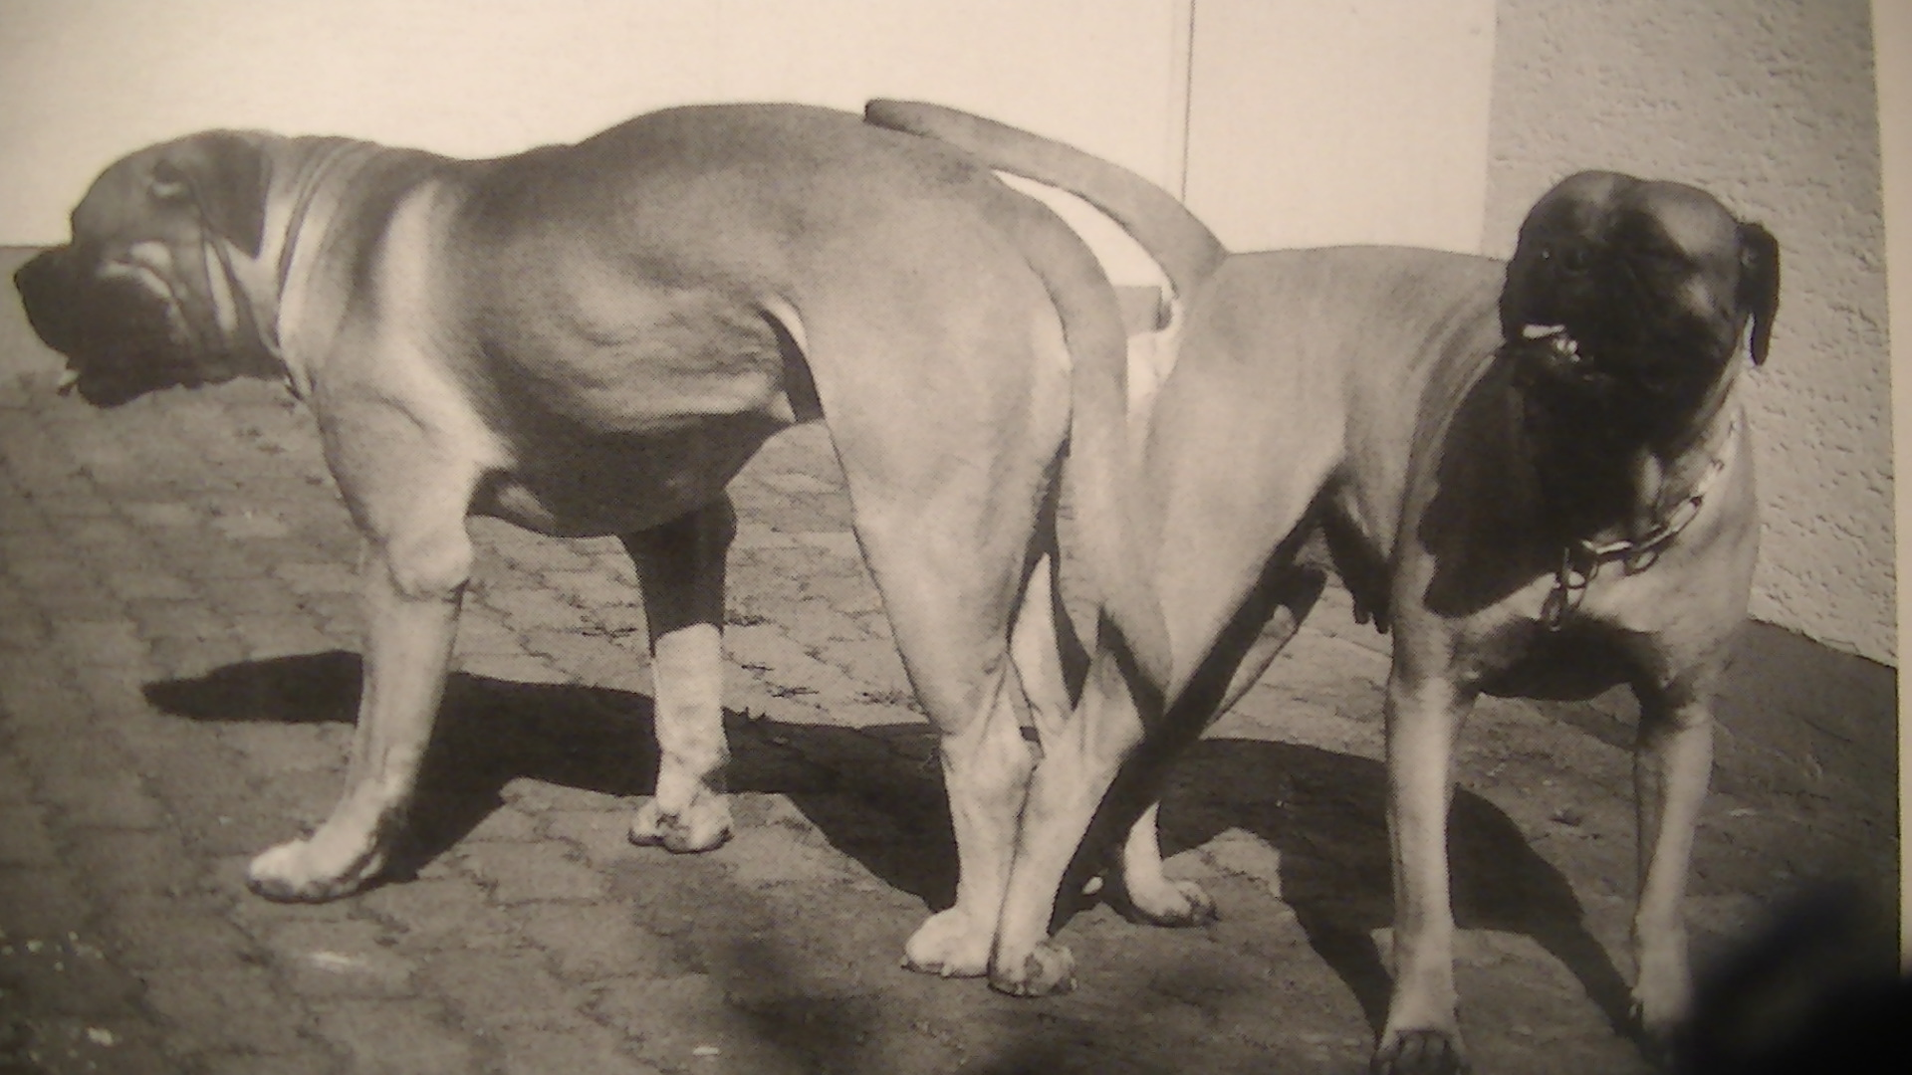
Die Hunde hängen zusammen

Slide 53
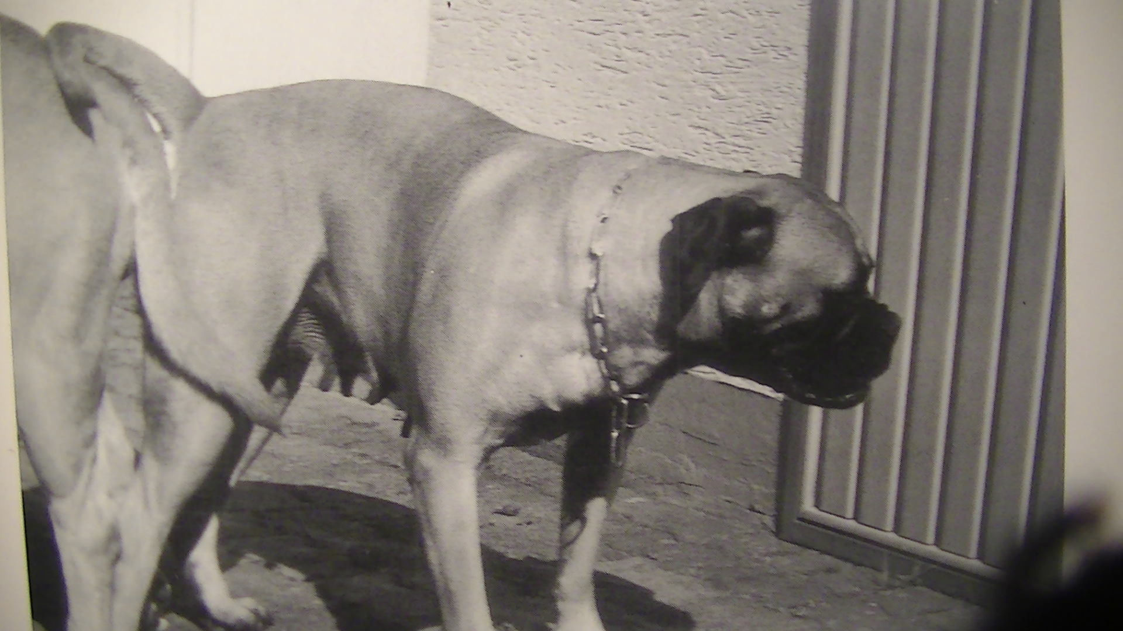
Die Hündin macht einen gelassenen Eindruck

Slide 54
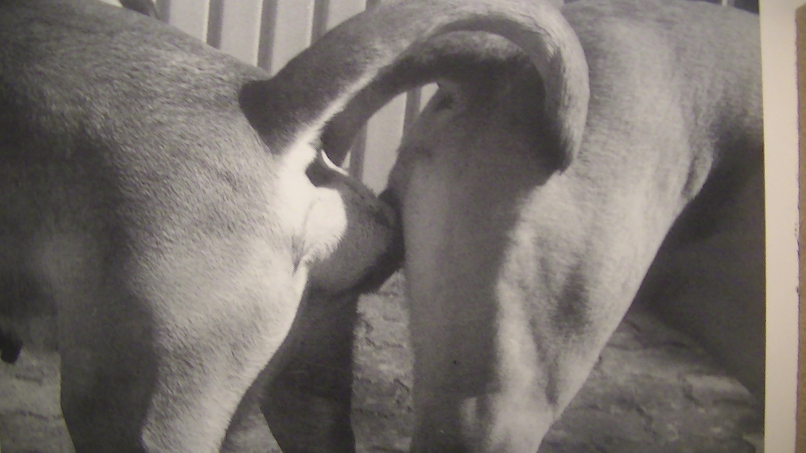
Bild kurz vor dem Lösen

Slide 55
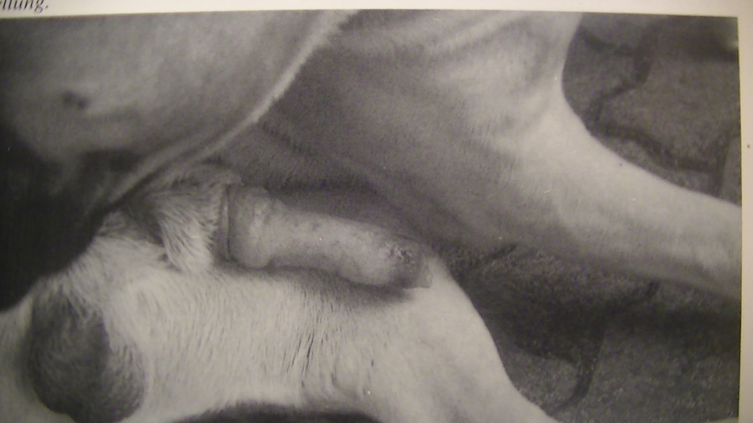
Penis nach dem Deckakt

Slide 56
Im PSK kann eine Erlaubnis zur künstlichen Besamung nur durch den Hauptzuchtbeauftragten erteilt werden. Eine künstliche Besamung darf nur durchgeführt werden, wenn der Rüde nachweislich bereits auf natürliche Art gedeckt hat. Die Hündinnen müssen mindestens einmal auf natürlichem Wege belegt worden sein und geworfen haben.

Slide 57
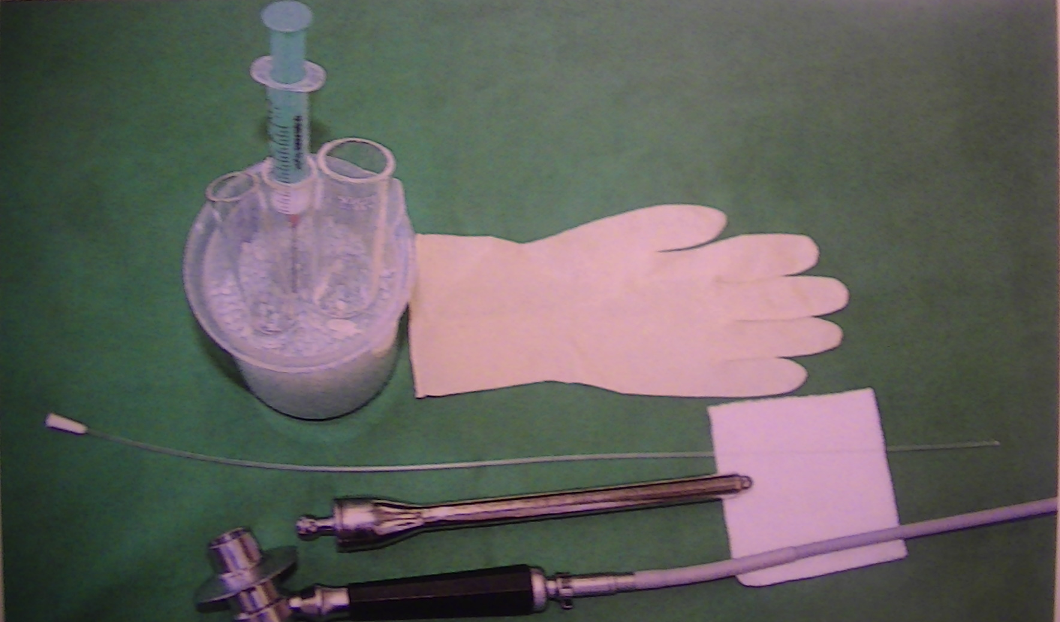
Geräte für die künstliche Besamung

Slide 58
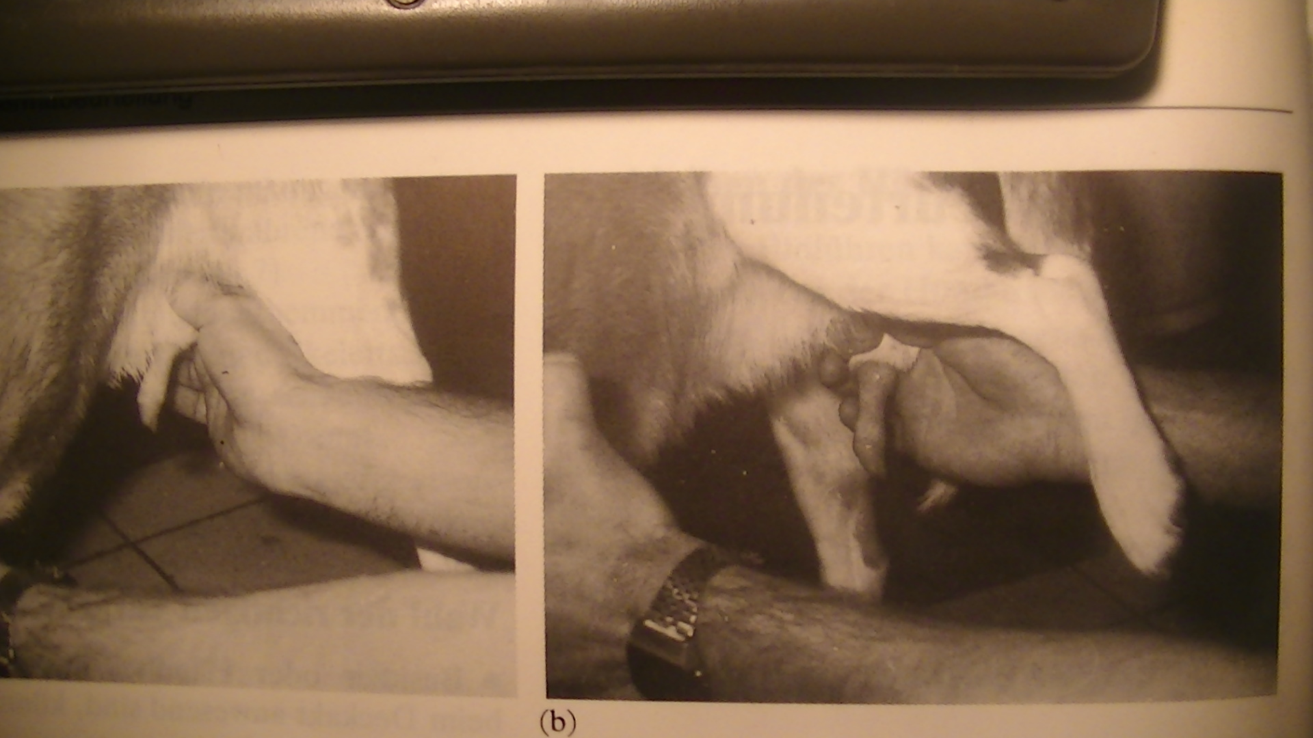
Massage des Penis in der Vorhaut

Slide 59
Manuelle Absamung
Penis in senkrechter Position

Slide 60
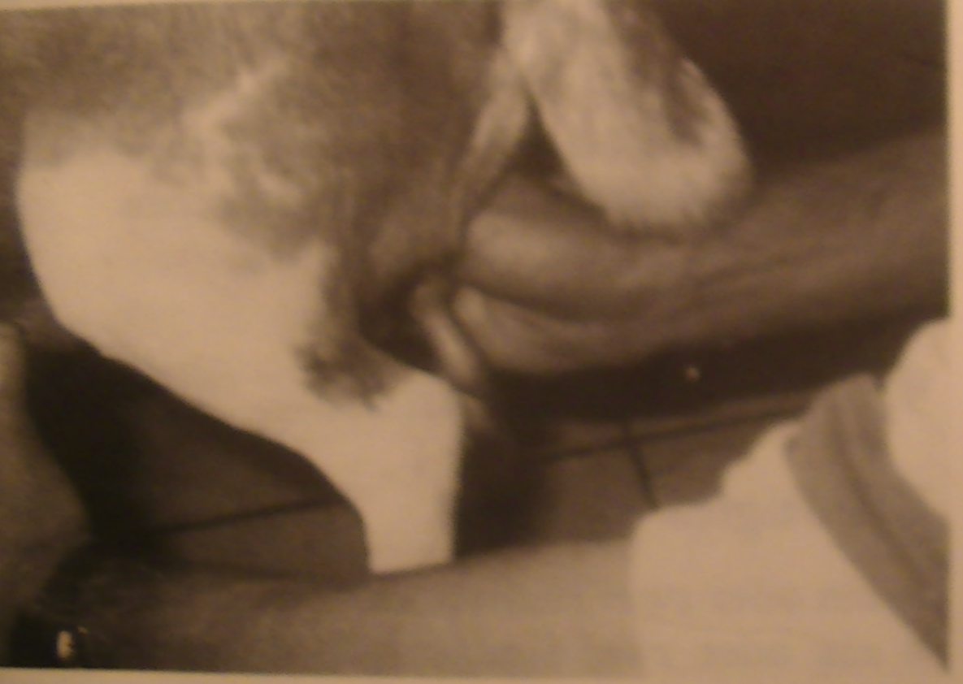
Manuelle Absamung: Penis nach hinten verlagert

Slide 61
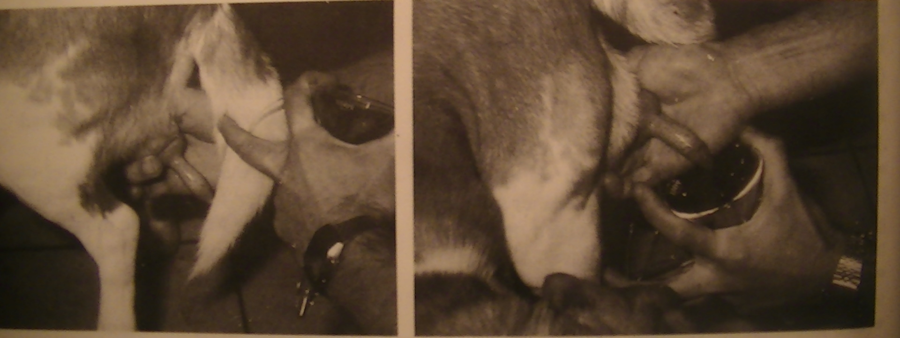
Auffangen des Ejakulates bei nach hinten umgelagerten Penis

Slide 62
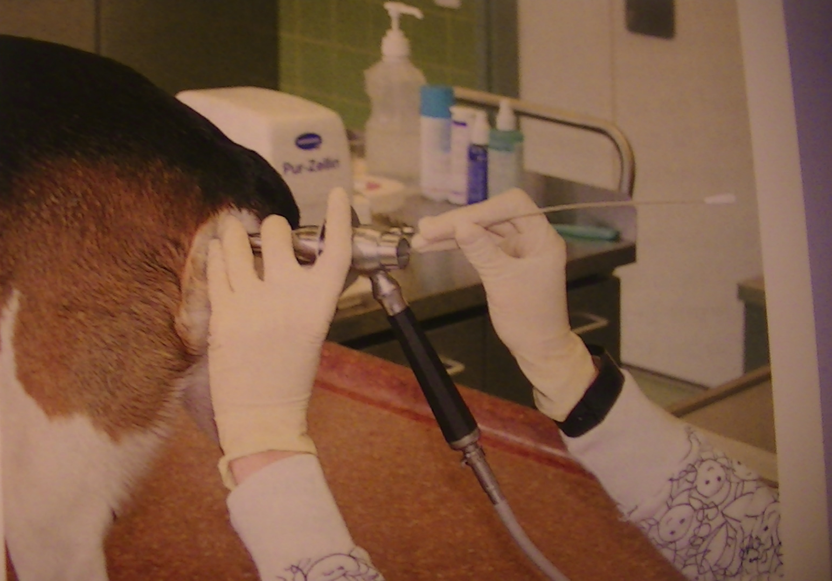
Vorschieben des Katheters unter endoskopischer Kontrolle

Slide 63
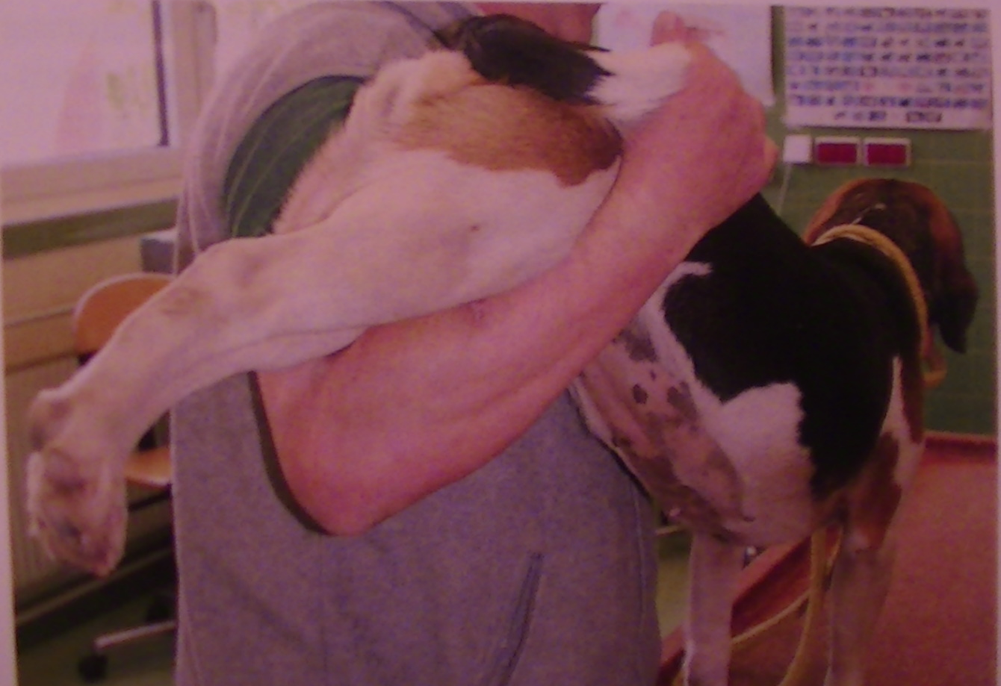
Hochhalten der Hündin nach der Künstlichen Besamung

Slide 64
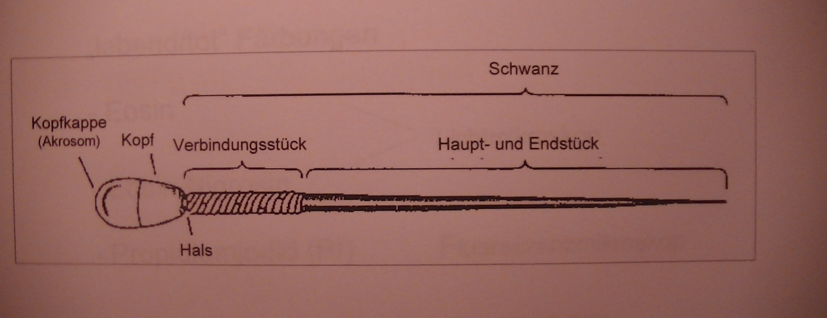
Anatomie des Spermiums

Slide 65
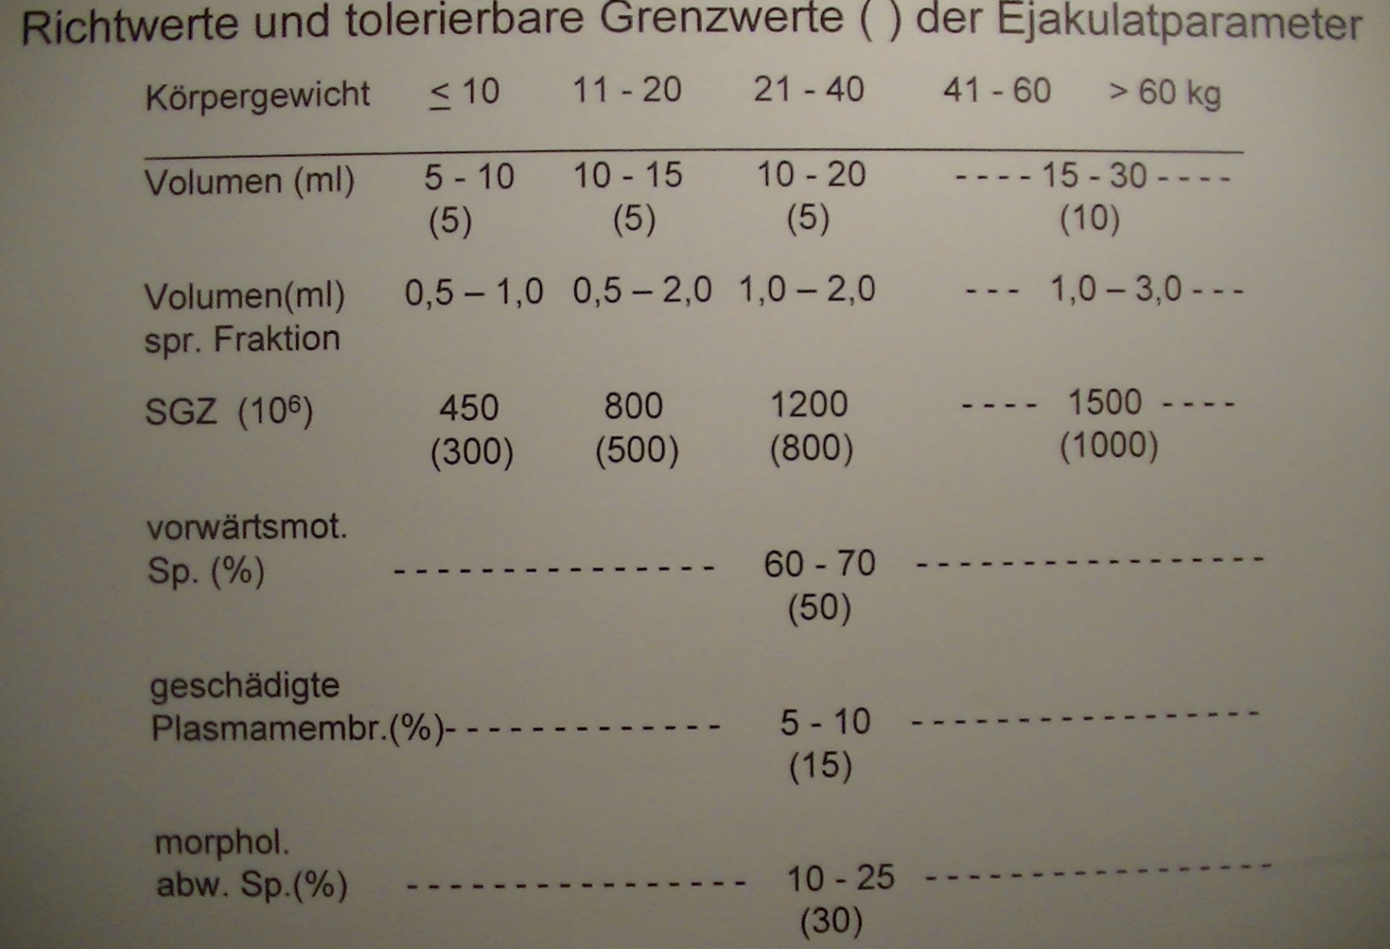
Spermiemenge und Spermienqualität

Slide 66
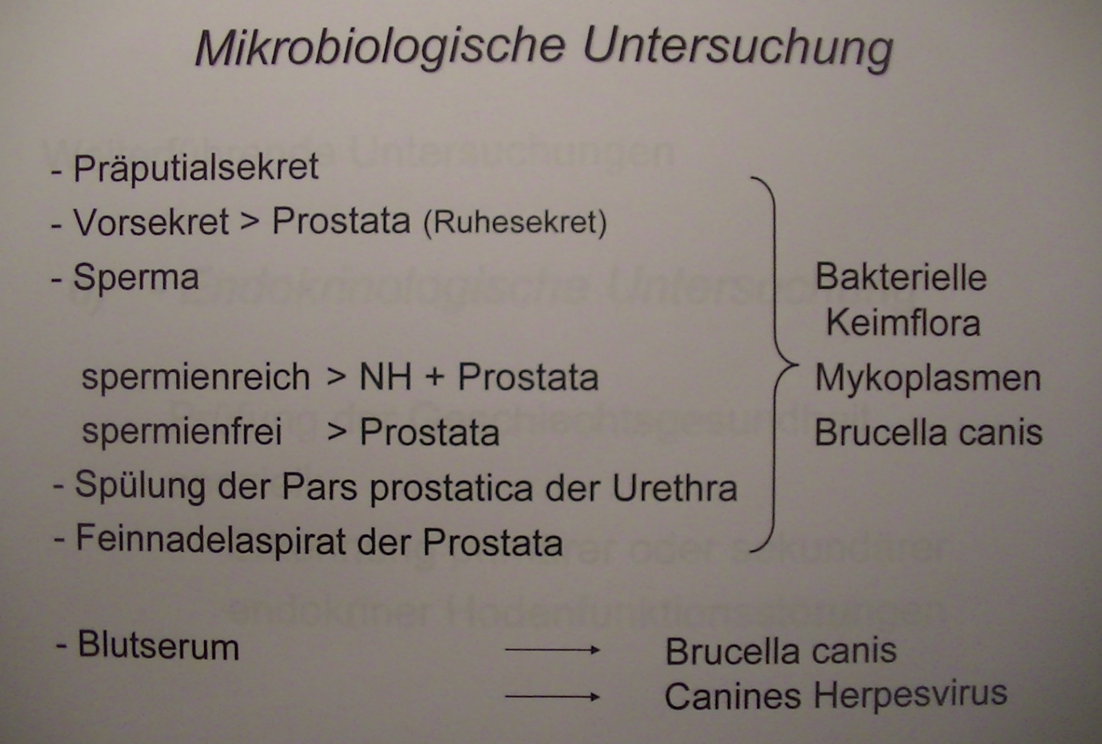
Spermauntersuchung

Slide 67
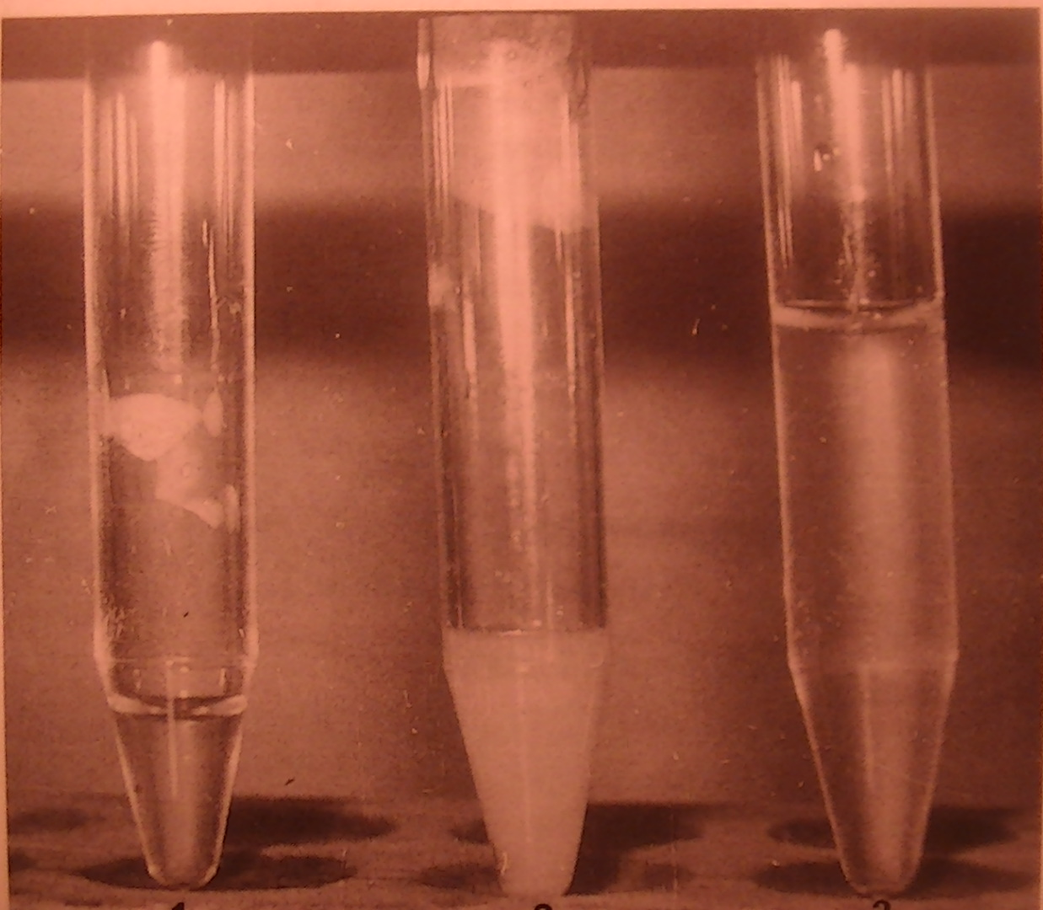
Nur die trübe mittlere Fraktion ist spermienhaltig

Slide 68
Das Ejakulat
Teilt sich in drei Fraktionen
Vorphase 0,2 - 3 ml
Gelblich
Hauptphase 0,5 - 4 ml
Weiß molkig, reich an Spermien
Nachphase 2 – 25 ml
Trüb

Slide 69
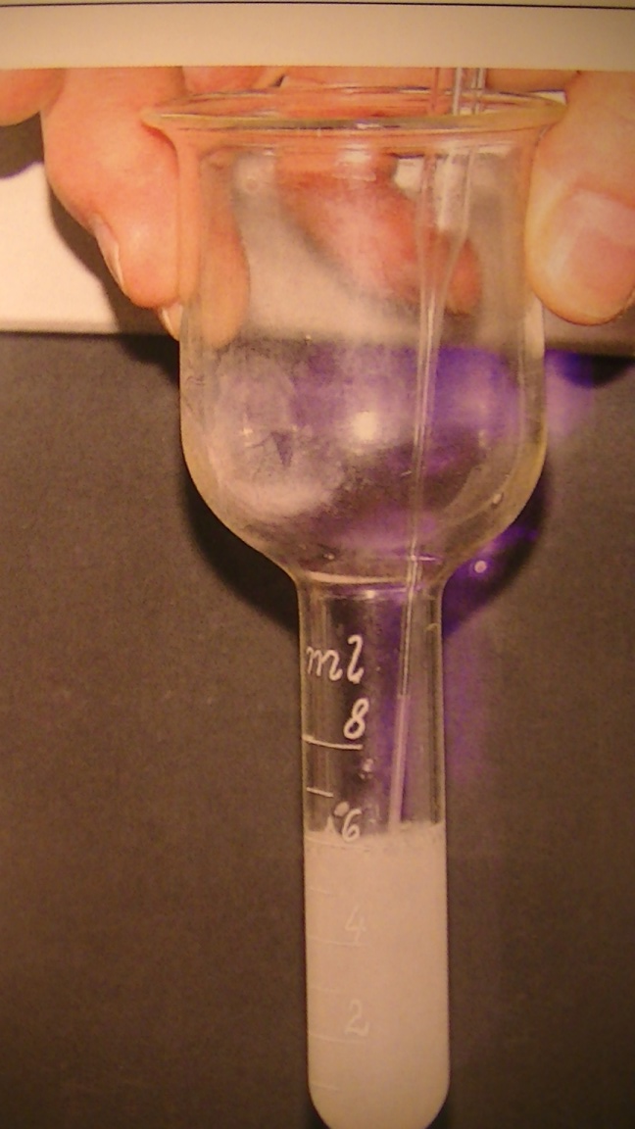
Ejakulatmenge ca. 6 ml

Slide 70
Spermamenge
Die Ejakulatmenge beträgt
Beim Hund 7 - 30 ml
Beim Eber 200 – 500 ml
Beim Bullen 2- 8 ml
Beim Hengst 50 – 150 ml

Slide 71
Die Anzahl der Spermien
Beträgt beim Rüden
100 000 pro mikroliter
Beim Bullen
1000 000 pro mikroliter
Entscheidend für die Spermaqualität
ist jedoch auch die Vitalität und der Anteil der normalen
Spermien
Normal sind 70 – 90 % vorwärtsbewegliche und
höchstens 20 % krankhafte Spermien

Slide 72
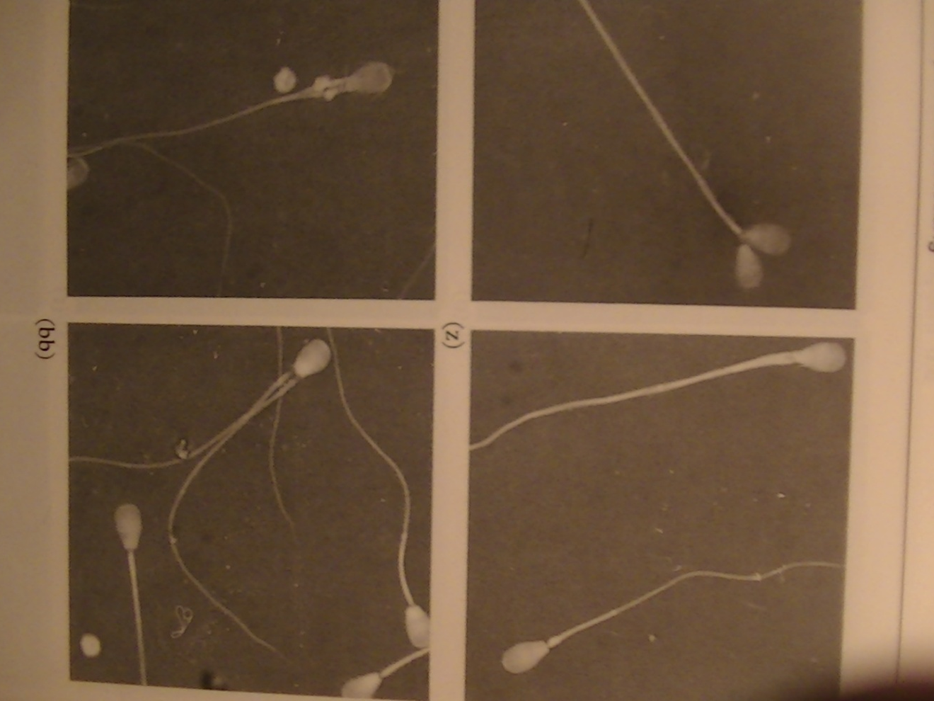
Mißbildungen bei Spermien
Zytoplasmatropfen, Doppelte Köpfe , Doppelte Schwänze,

Slide 73
Folgende Probleme können beim Deckakt auftreten:
Der Rüde will die Hündin nicht decken oder er kann den Penis nicht einführen.
Als Ursachen kommen in Frage: mangelnde Libido des Rüden
Erkrankung des Rüden
Störungen beim Deckakt falscher Deckzeitpunkt
Enge des Scheideneingangs inadäquate Aggression der Hündin sehr starker Größenunterschied zwischen Rüde und Hündin

Slide 74
Auf den Schleimhäuten des Penis und der Scheide findet sich eine hohe Zahl Bakterien einer natürlichen Keimflora. Nur beim Auftreten von klinischen Symptomen wie eitriger Ausfluss, Juckreiz und Entzündungszeichen ist eine Behandlung mit Antibiotika sinnvoll.
Die routinemäßige Antibiotika- Behandlung der Hündinnen vor und nach der Geburt und der Rüden vor dem Decken wird nicht angeraten.

Slide 75
Spezielle Genitalinfektionen beim Hund werden durch das
Canine Herpesvirus und durch
Brucellosekeime verursacht.

Slide 76
Brucellose ist eine bakterielle Infektion , die Hodenentzündungen und Aborte verursacht. Sie wird beim Deckakt und durch infizierte abortierte Foeten , Eihäute und Scheidenausfluß übertragen. Betroffene Rüden können unfruchtbar werden. In den letzten Jahren sind in Deutschland keine Brucellen mehr nachgewiesen worden.
Es besteht jedoch die Gefahr, dass diese Infektionskrankheit durch ausländische Hunde oder andere Vektoren wieder eingeschleppt wird.

Slide 77
Die Infektion mit dem caninen Herpesvirus verursacht Todesfälle bei Welpen im Alter von 1-3 Wochen.
Klinische Symptome bei erwachsenen Hunde sind unauffällig.
Das Virus wird übertragen durch Sekrete aus der Vagina , Blase und Nase. Auch eine intrauterine transplazentare Infektion ist möglich.
Eine vorbeugende Impfung der Zuchthündinnen während der Läufigkeit und in den letzten 7-10 Tagen vor dem errechneten Wurftermin ist sinnvoll.

Slide 78
Leerbleiben der Hündin nach erfolgtem Deckakt
Als Ursachen kommen in Frage:
Bei der Hündin: falscher Deckzeitpunkt
Unfruchtbarkeit der Hündin
Beim Rüden : mangelnde oder keine Spermien imEjakulat mangelnde Vorwärtsbeweglichkeit der Spermien hoher Anteil an missgebildeten Spermien

Slide 79
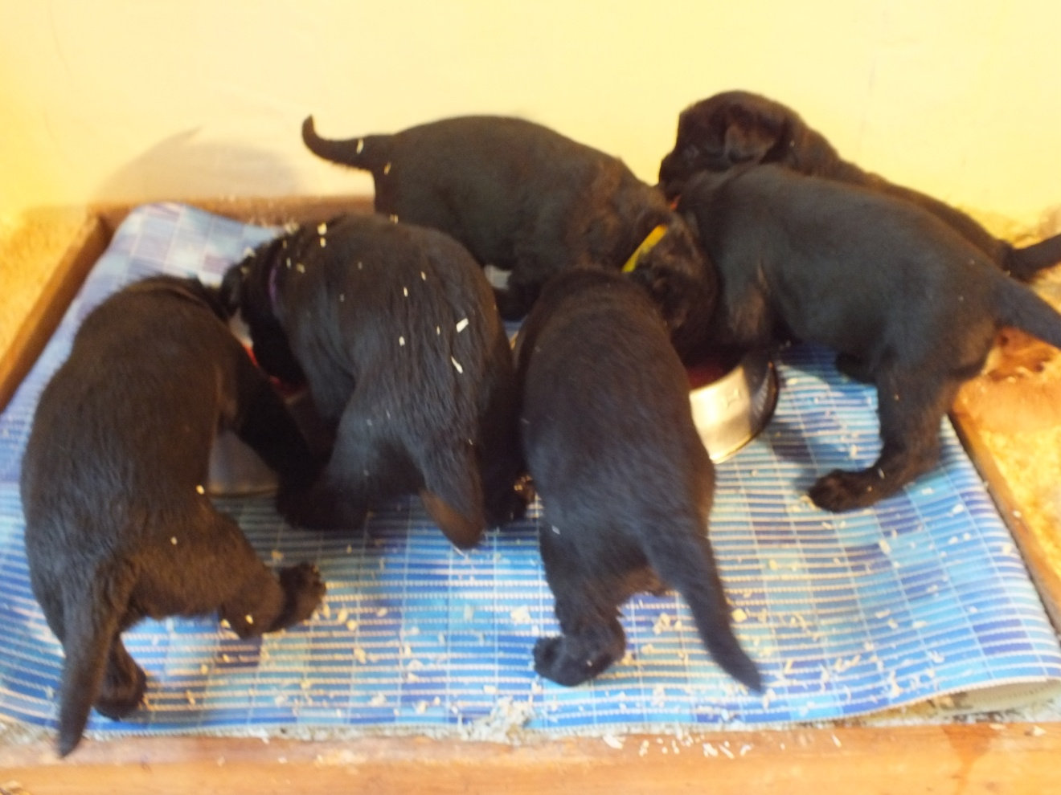
Wenn Alles gut geklappt hat, kann man sich mit dem Hündinnenbesitzer über einen schönen Wurf freuen

Slide 80
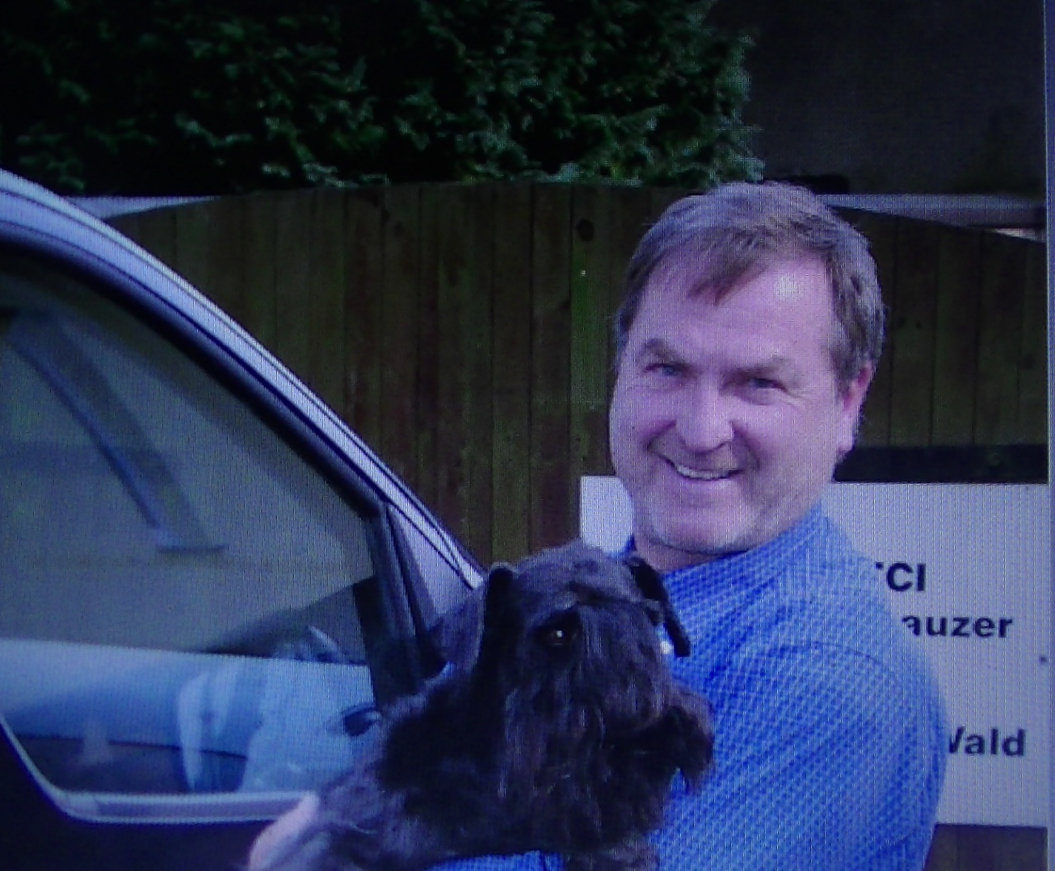
Vielen Dank für ihre Aufmerksamkeit

